Slide 1

Ζωολογικοί κήποι και ενυδρεία…
…ή μήπως καλύτερα στη φύση;
Εκπαιδευτικό υλικό για την πρωτοβάθμια εκπαίδευση
Σύνταξη-Επιμέλεια:
Νικολέτα Παπαστεργίου
Ολυμπία Κουκουβέτσιου
Εκπαιδευτικοί Πρωτοβάθμιας Εκπαίδευσης

Slide 2
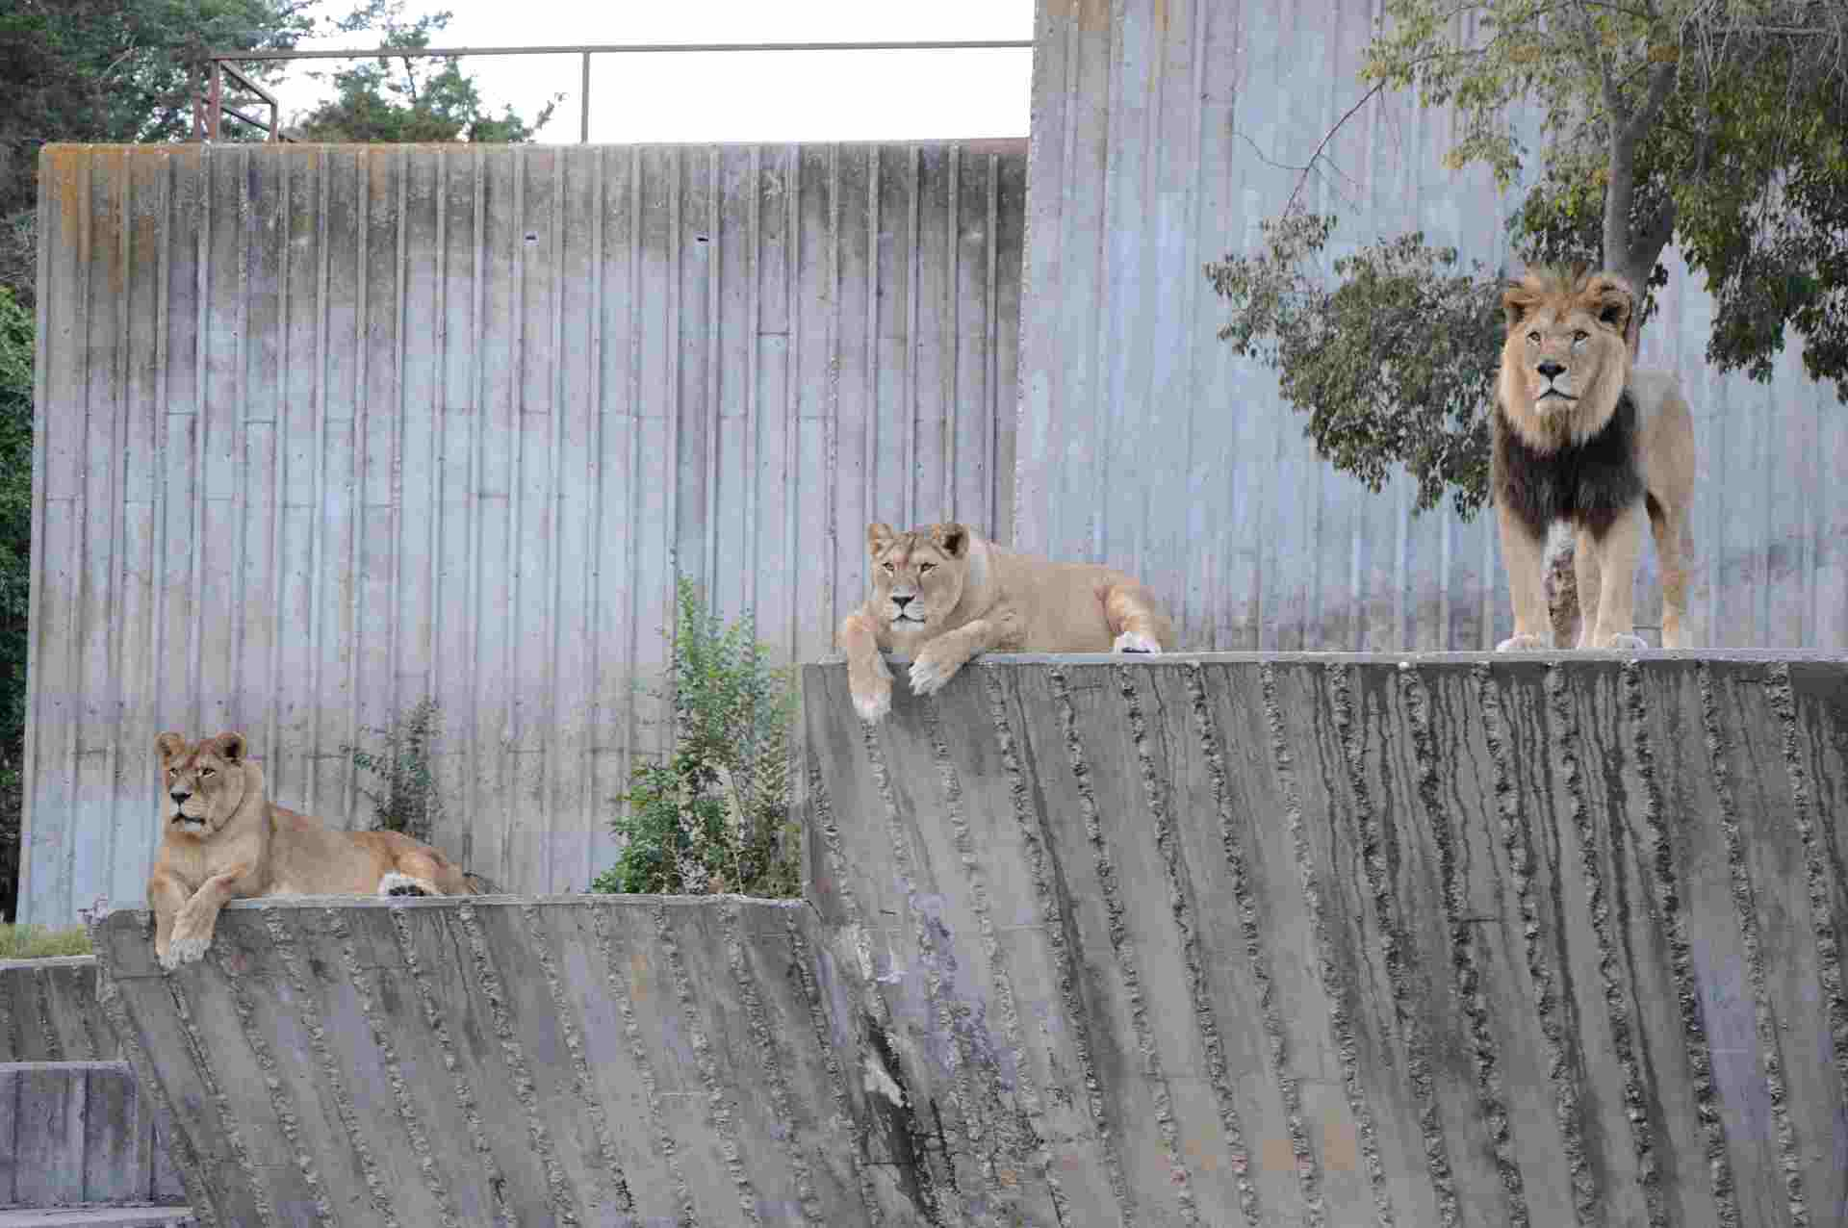
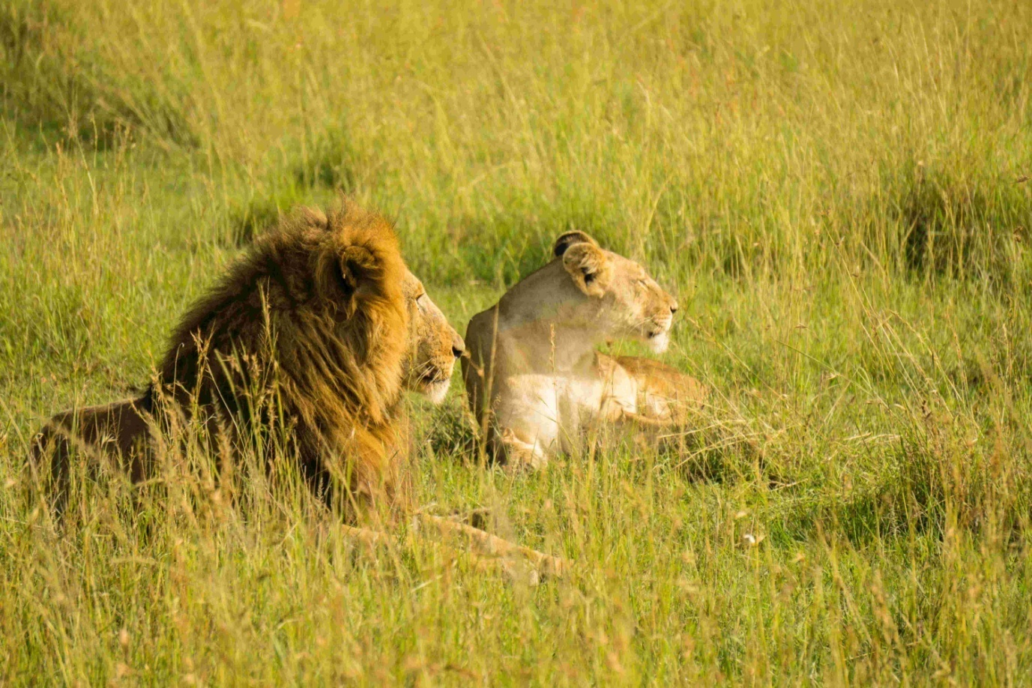
Τι παρατηρείτε στις εικόνες;
Ποιο είναι το φυσικό τους περιβάλλον;
Γιατί;

Slide 3
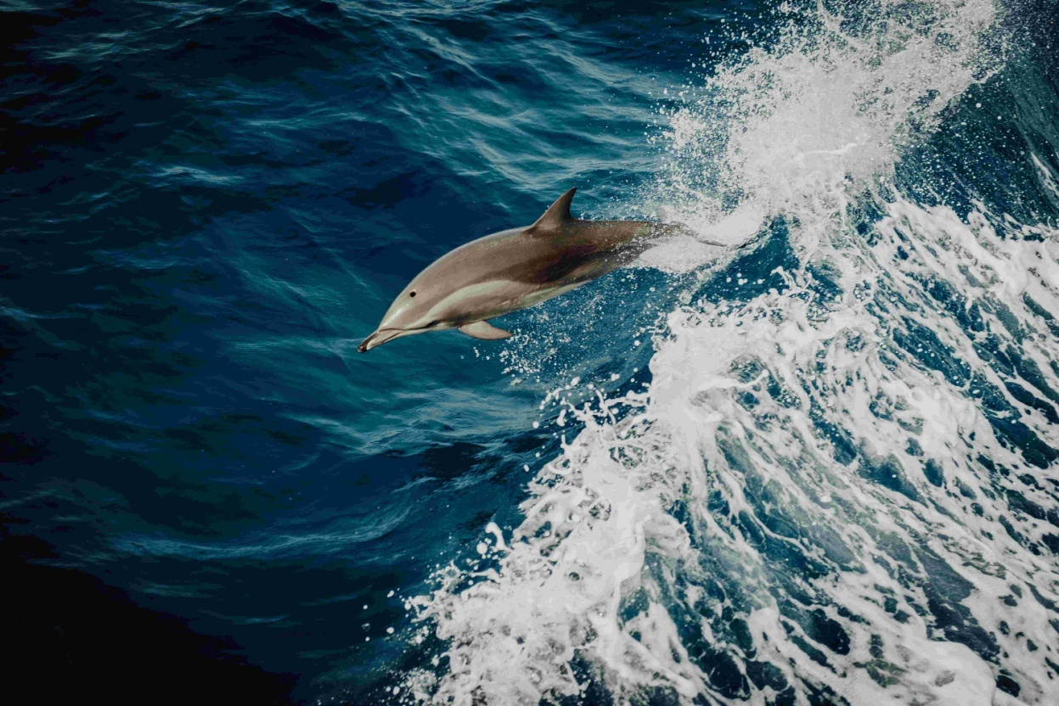
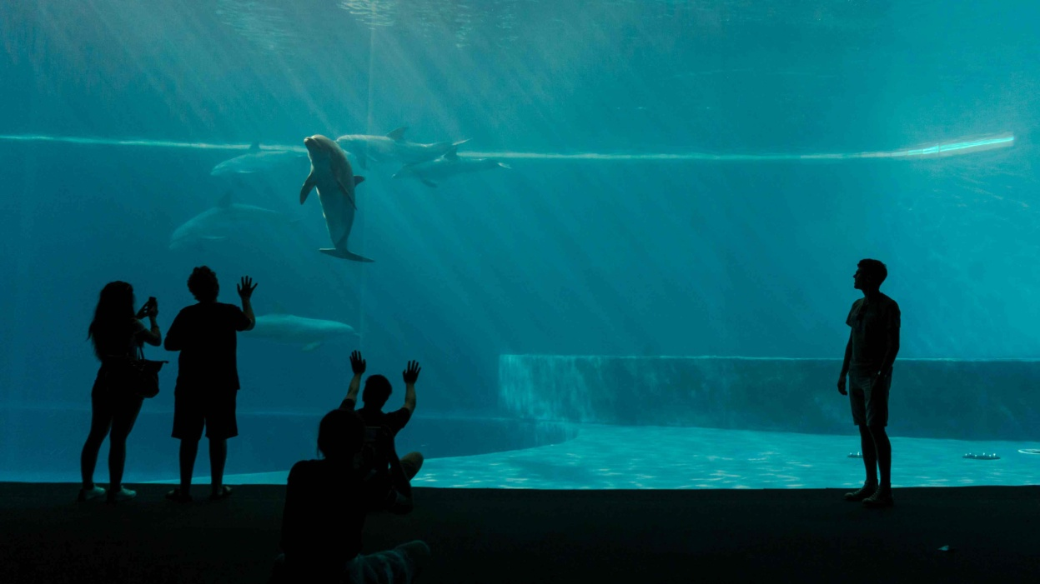
Ποιο είναι το φυσικό τους περιβάλλον;
Πού βρίσκονται τα δελφίνια στις εικόνες;
Εμείς τα δελφίνια είμαστε πολύ καλοί κολυμβητές. Μας αρέσει να παίζουμε στα κύματα και να πηδάμε αρκετά μέτρα μακριά από το νερό. Όταν ψάχνουμε για τροφή κολυμπάμε μεγάλες αποστάσεις και μπορεί να φτάσουμε ταχύτητες 25 χλμ. ανά ώρα. Το ενυδρείο μας όμως δεν είναι αρκετά μεγάλο για να κολυμπήσουμε τόσο, ούτε έχει κύματα για να παίξουμε…

Slide 4
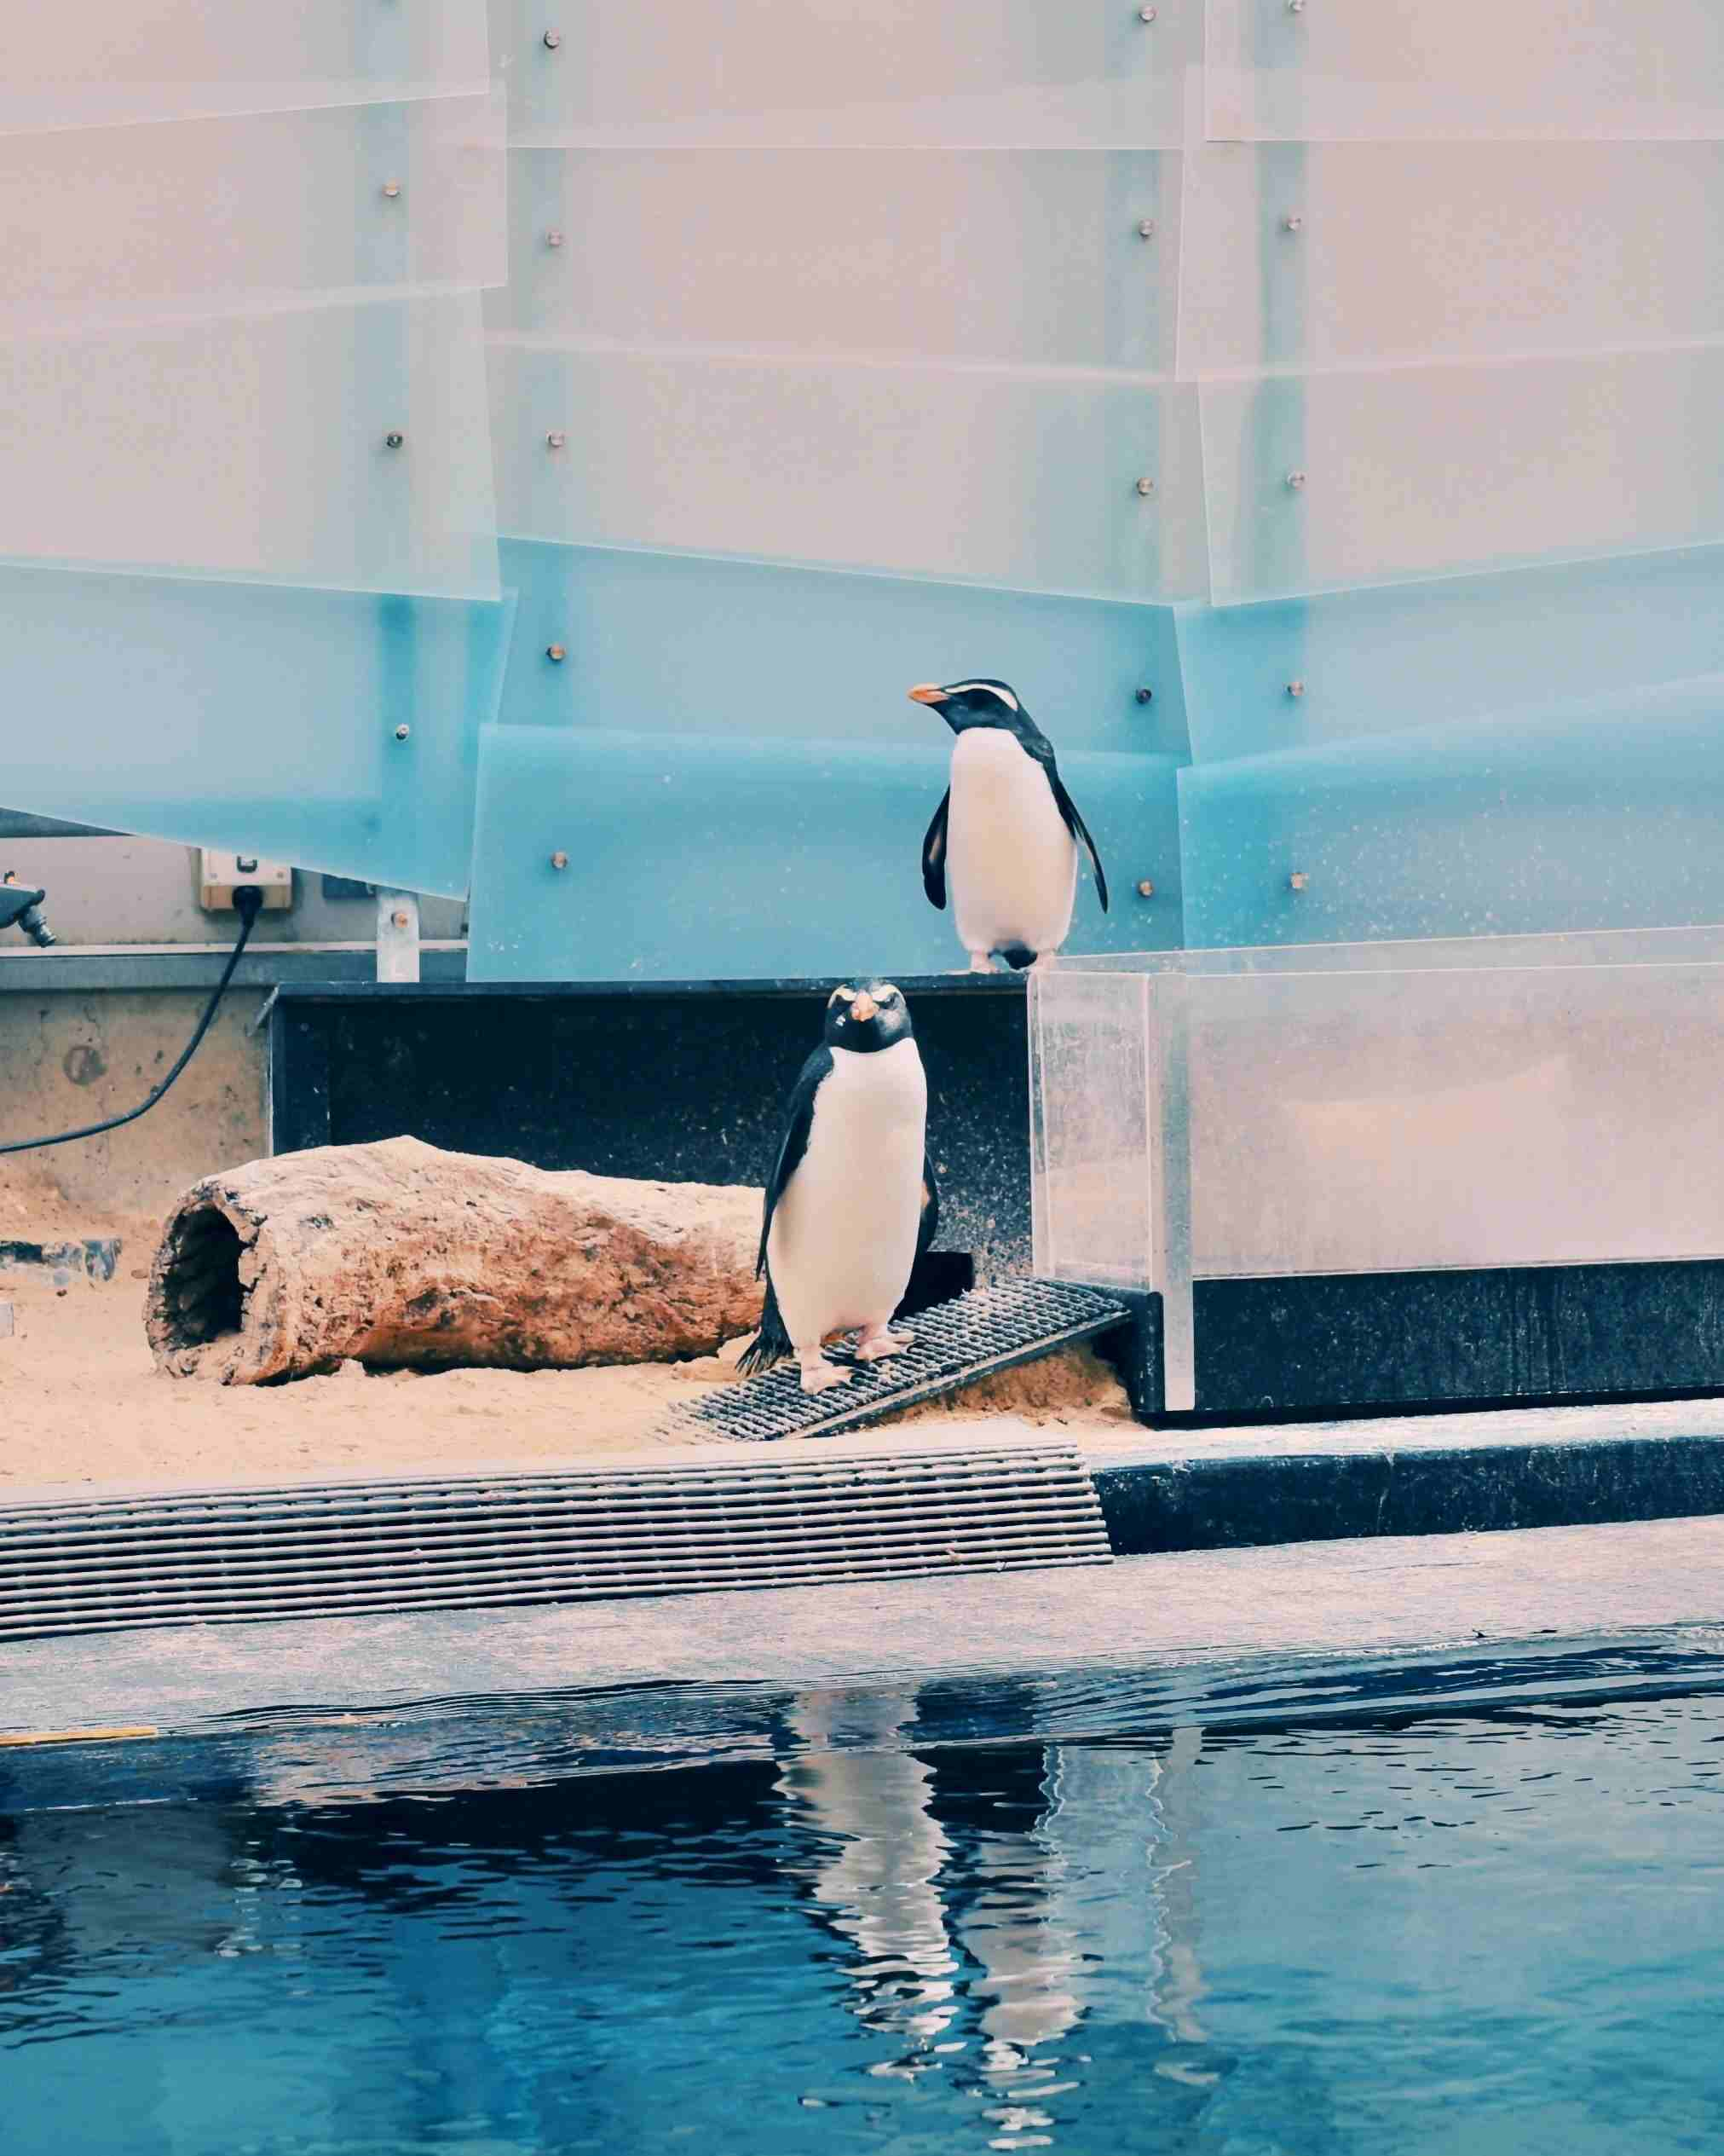
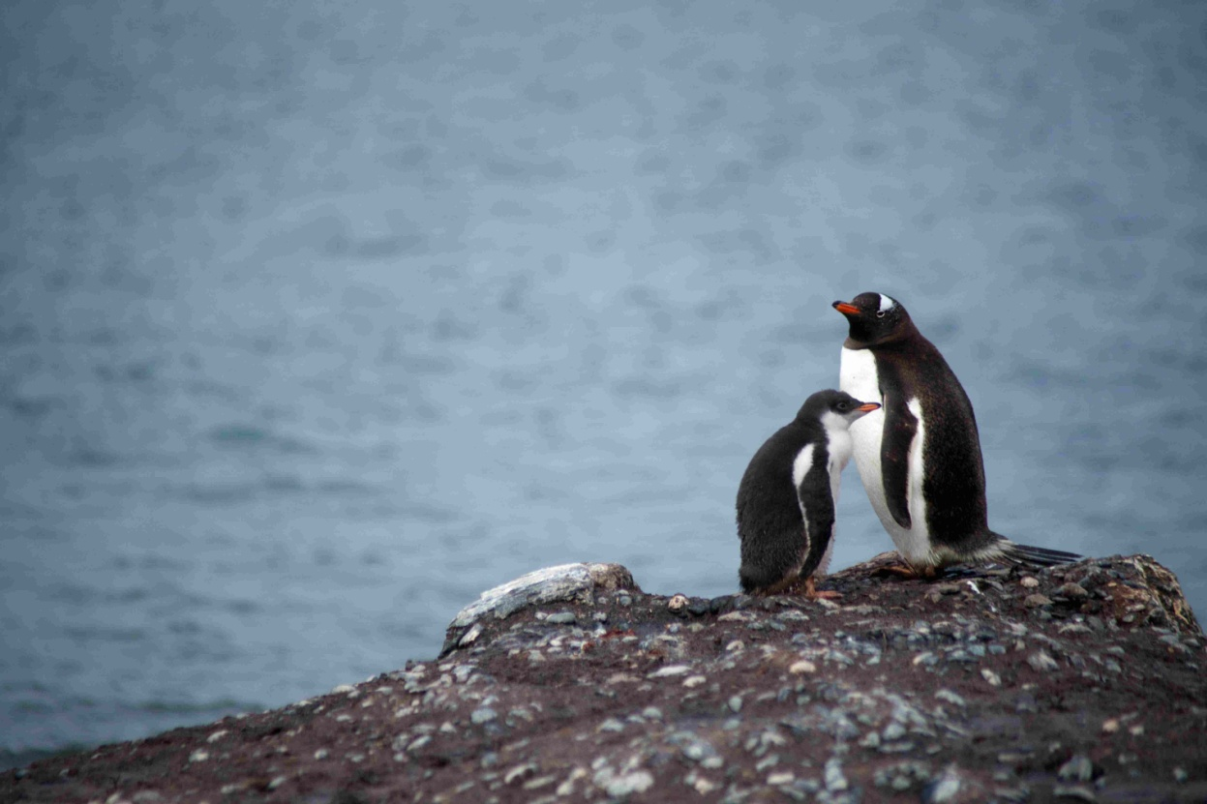
Ποιο είναι το φυσικό τους περιβάλλον;
Πού βρίσκονται οι πιγκουίνοι σε κάθε εικόνα;
Τι παρατηρείς;

Slide 5
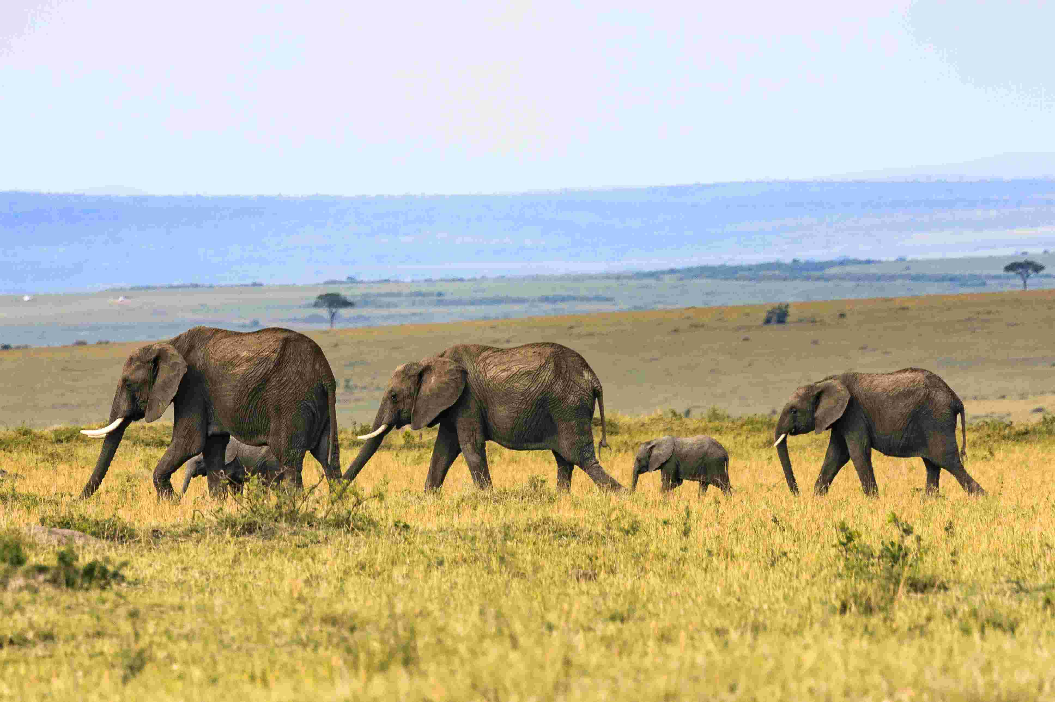
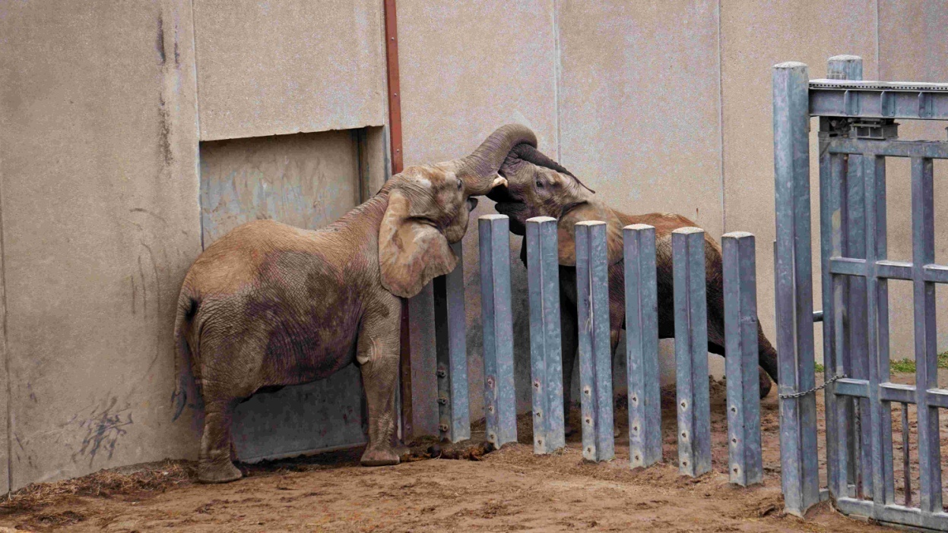
Ποιο είναι το φυσικό τους περιβάλλον;
Παρατηρείτε κάτι διαφορετικό σε κάθε εικόνα;
Οι ελέφαντες είμαστε κοινωνικά ζώα. Οι θηλυκοί ελέφαντες ζούμε σε ομάδες με την οικογένειά μας και τα μικρά μας. Τα αρσενικά όταν μεγαλώσουν ζουν μόνα τους ή με άλλα αρσενικά.

Slide 6
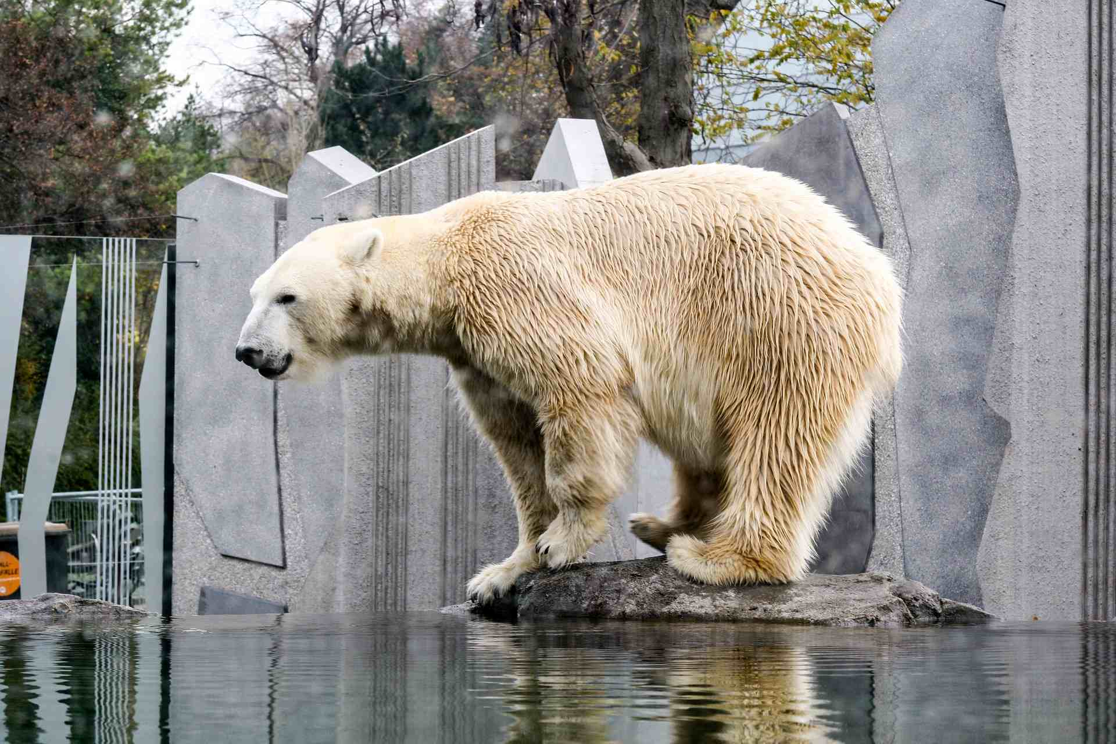
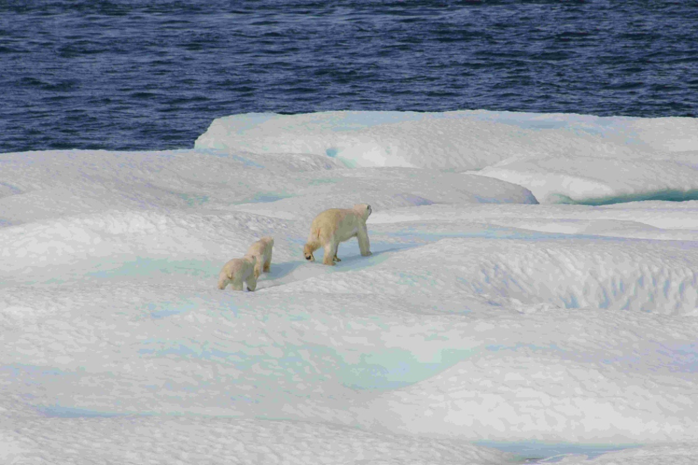
Ποιο περιβάλλον είναι κατάλληλο για την πολική αρκούδα; Γιατί;

Slide 7
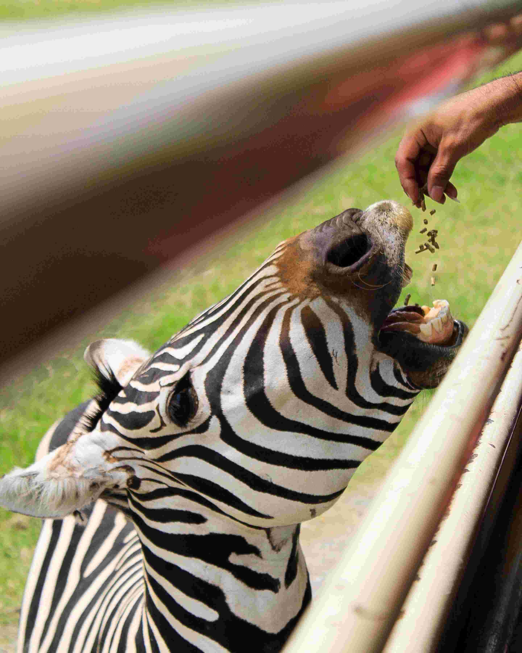
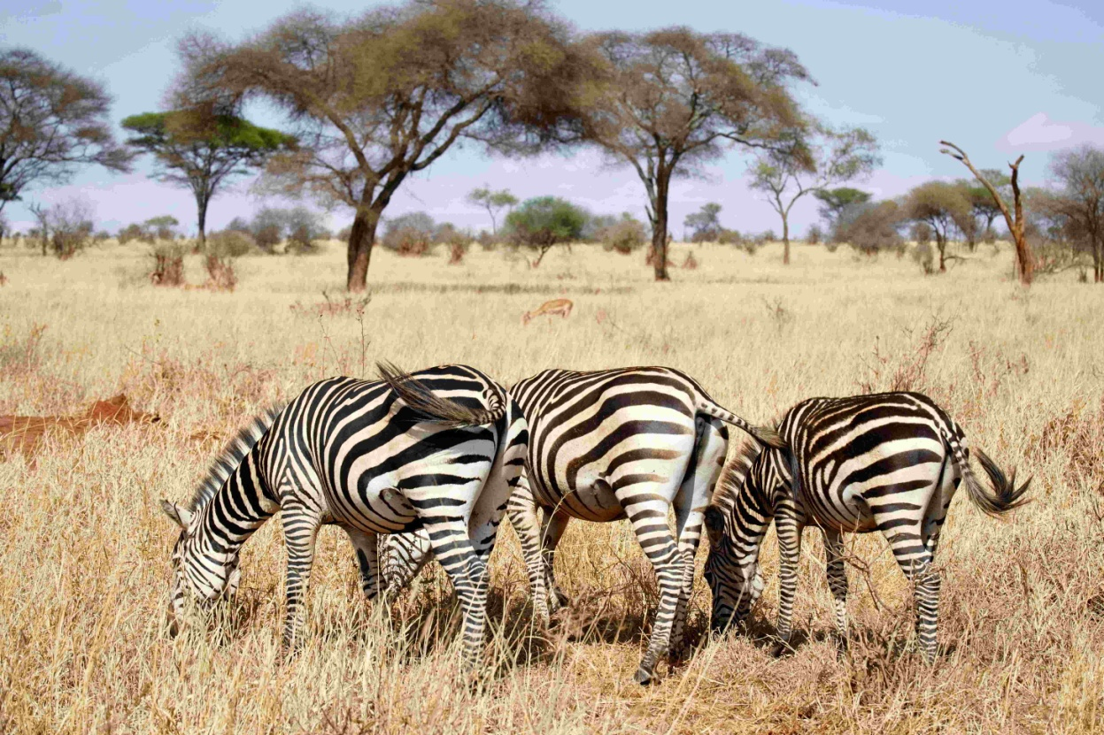
Ποιο είναι το φυσικό τους περιβάλλον;
Οι ζέβρες είμαστε φυτοφάγα ζώα. Όταν βρισκόμαστε στη φύση βρίσκουμε μόνες μας την τροφή μας, όπως και τα υπόλοιπα ζώα. Στους ζωολογικούς κήπους όμως δεν μπορούμε να βρούμε μόνες μας την τροφή μας και χρειαζόμαστε κάποιον άνθρωπο να μας ταΐσει.

Slide 8
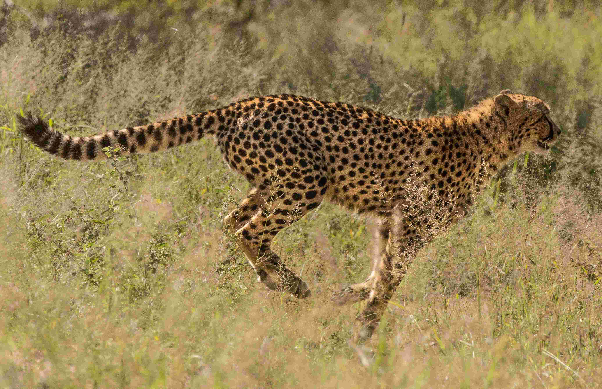
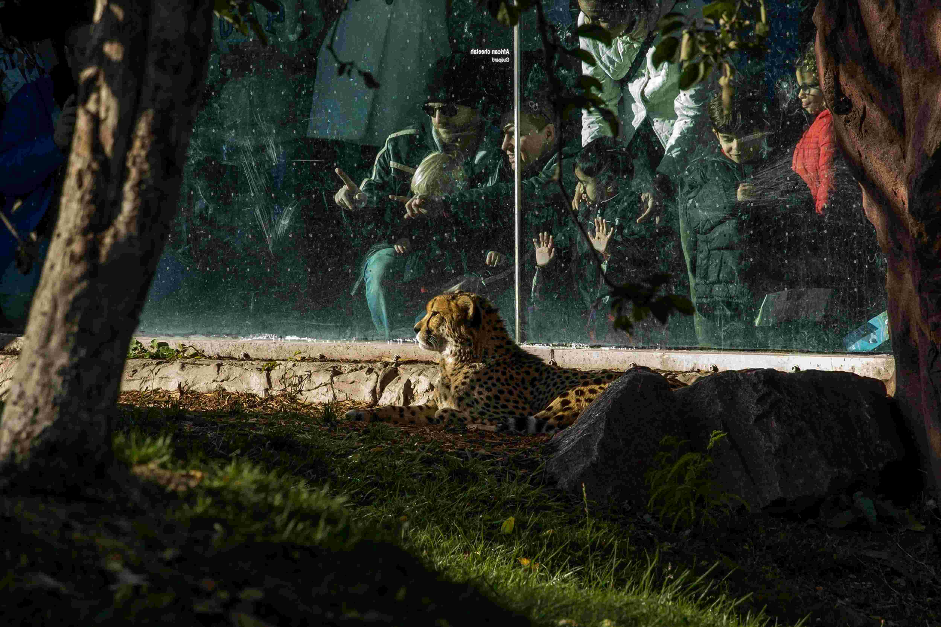
Ποιο είναι το φυσικό του περιβάλλον;
Είμαι ο γατόπαρδος ή αλλιώς τσιτάχ. Είμαι το πιο γρήγορο θηλαστικό πάνω στη γη και χρειάζομαι χώρο για να τρέξω. Στο ζωολογικό κήπο τα ζώα δεν έχουμε όσο χώρο χρειαζόμαστε για να τρέξουμε ελεύθερα…

Slide 9
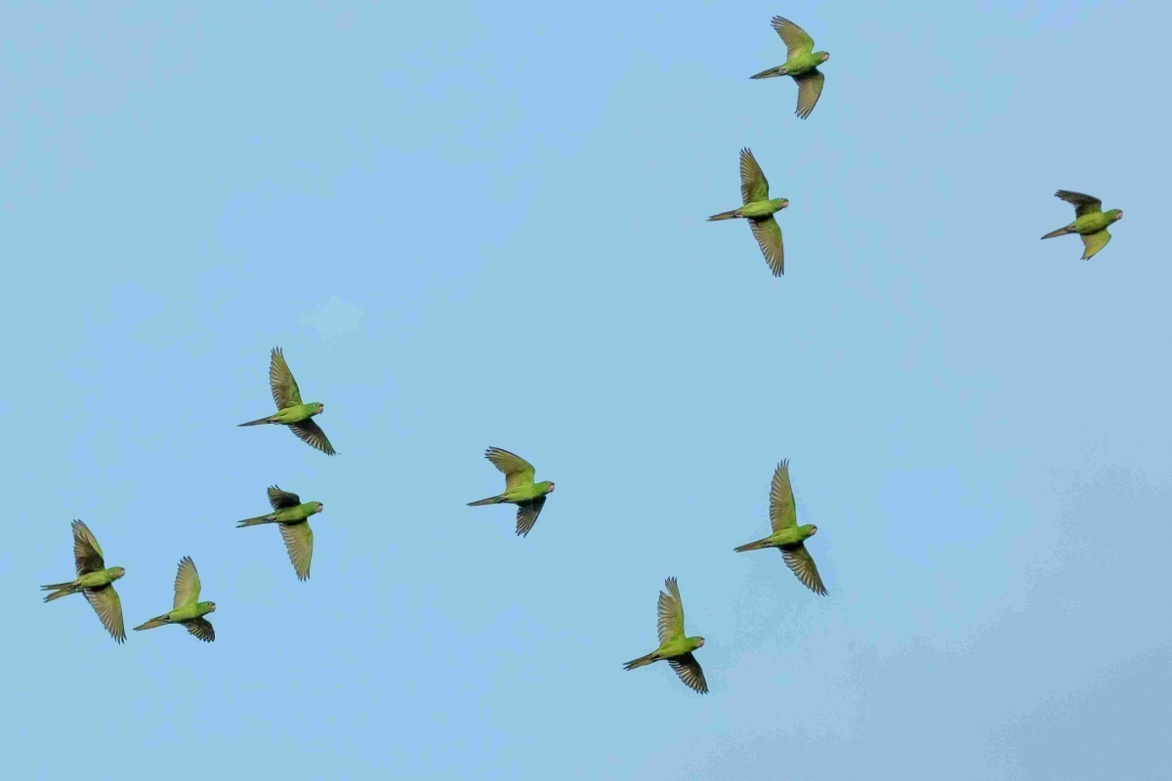
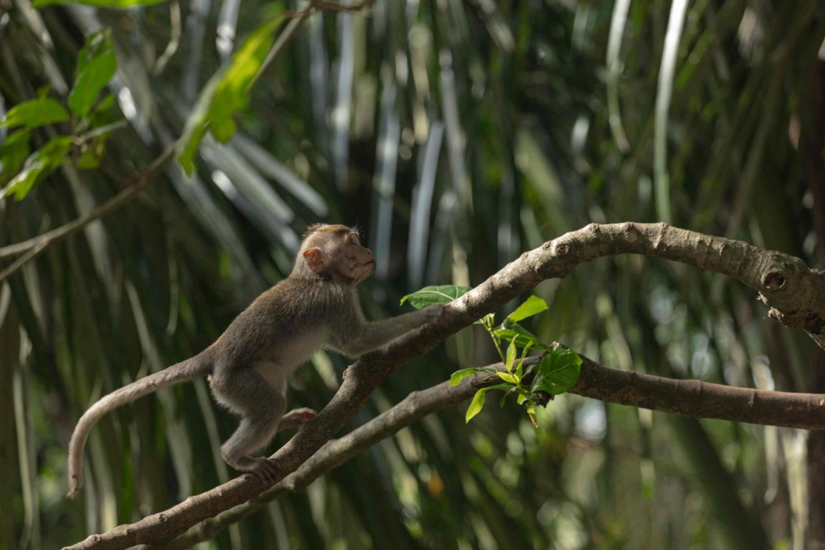
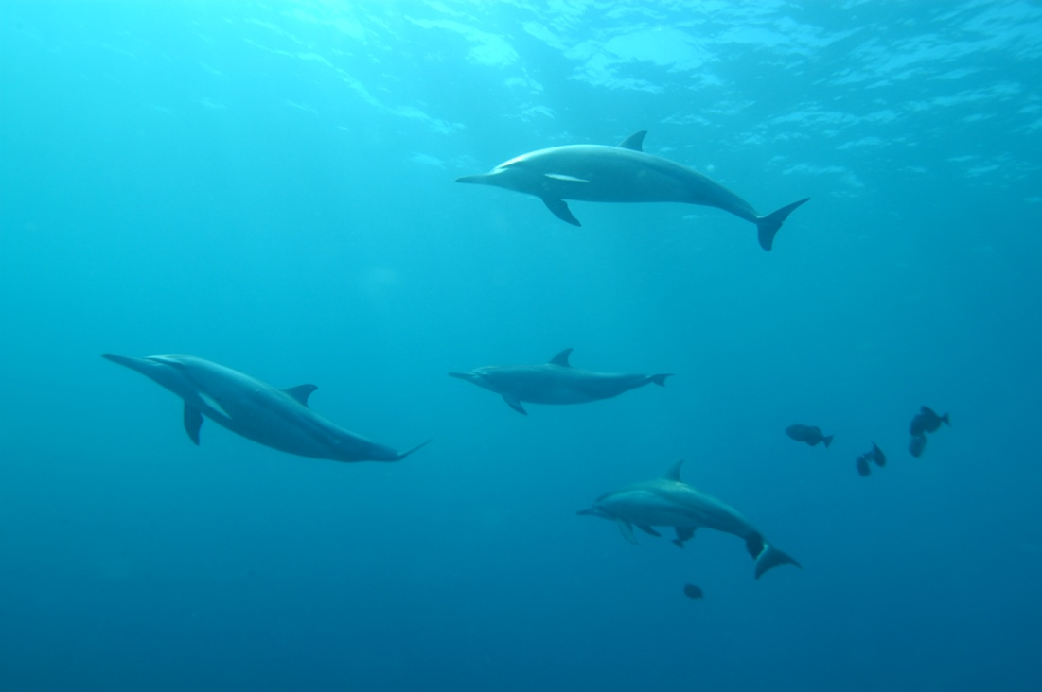
Τα ζώα έχουν ανάγκη να τρέχουν ελεύθερα, να σκαρφαλώνουν ελεύθερα…
…και να πετούν ελεύθερα.
…να κολυμπούν ελεύθερα…

Slide 10
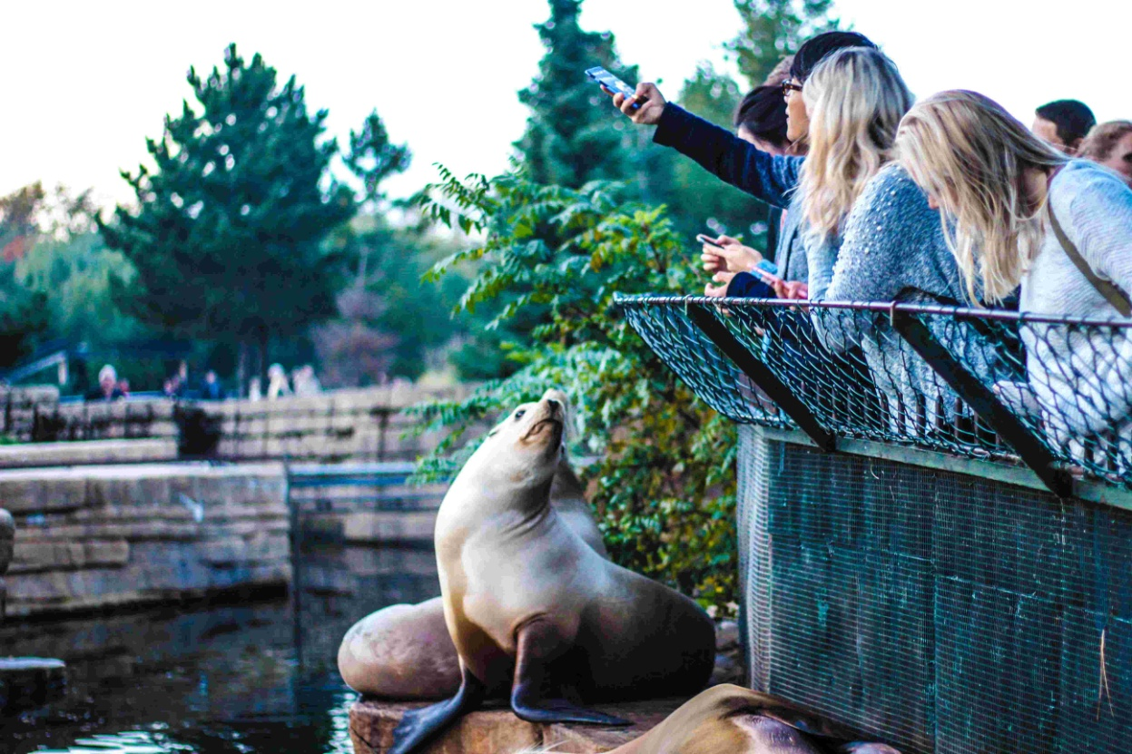
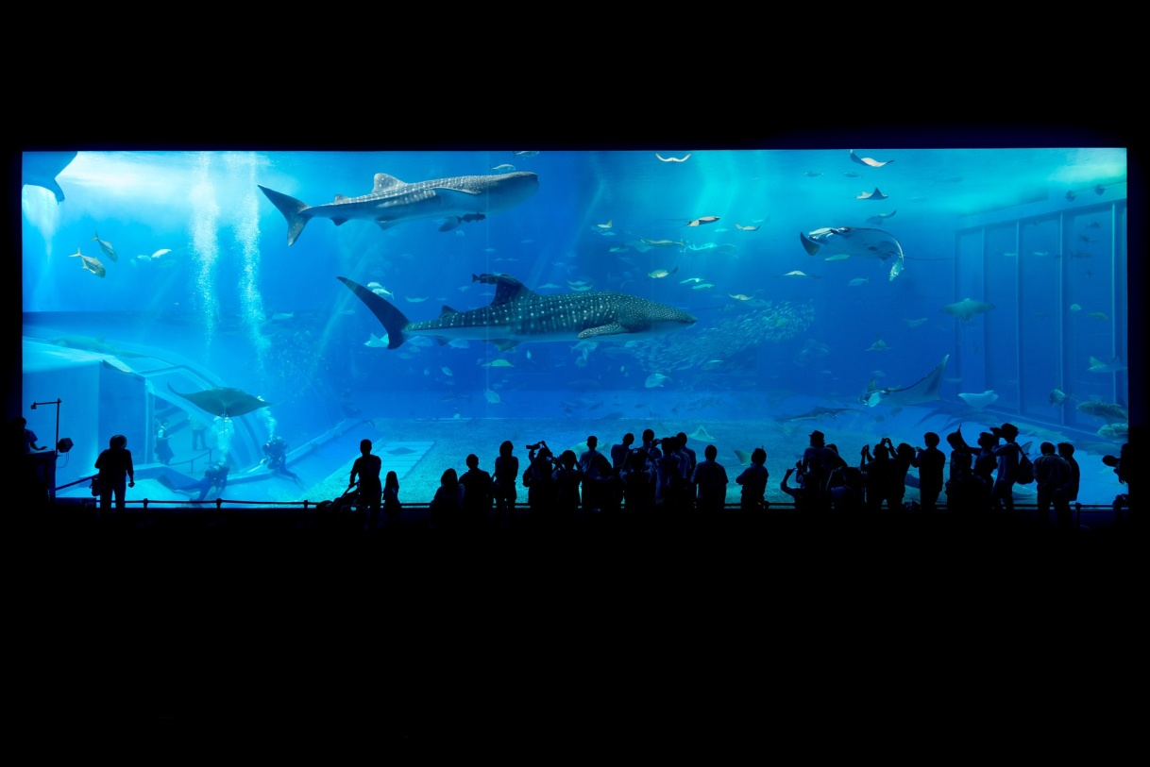
Γιατί αυτά τα ζώα βρίσκονται στο ζωολογικό κήπο και στο ενυδρείο;
Πώς βρέθηκαν εκεί; Ποιος τους πήγε εκεί; Για ποιο λόγο;

Slide 11
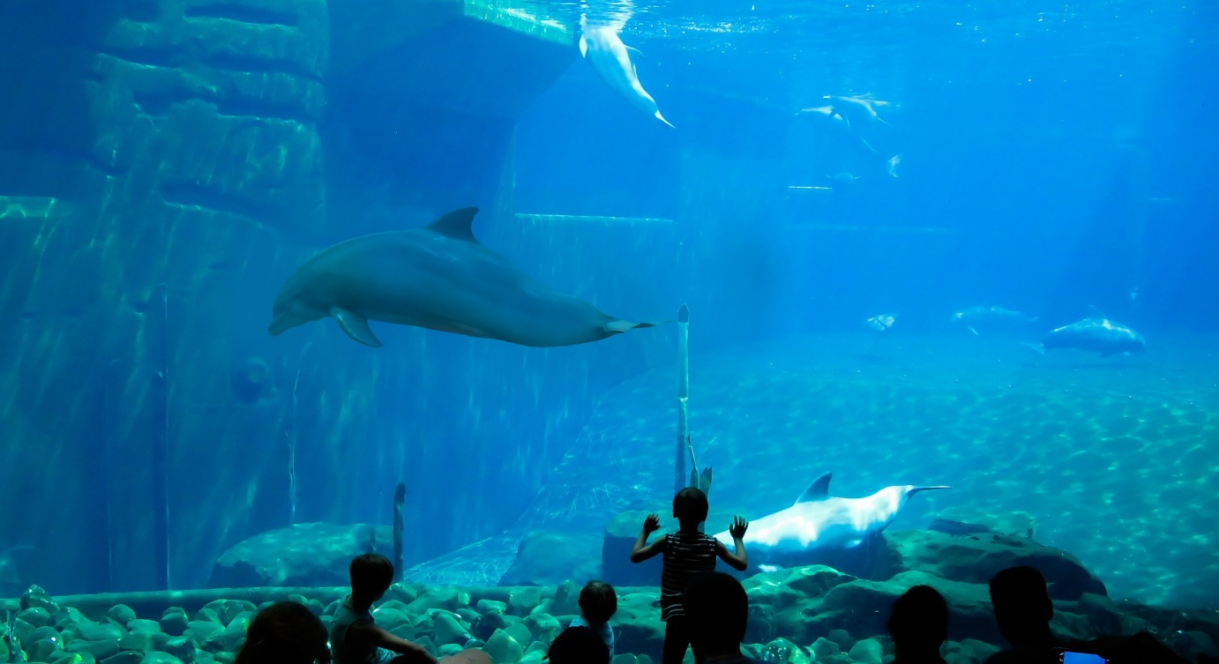
Στους ζωολογικούς κήπους και στα ενυδρεία μπορούμε να δούμε τα ζώα από κοντά και να μάθουμε λίγα πράγματα για αυτά…
Μήπως όμως θα μπορούσαμε να μάθουμε για αυτά τα ζώα με άλλο τρόπο;
Όπως ας πούμε μέσα από ένα βίντεο!
Με ποιους άλλους τρόπους θα μπορούσαμε να μάθουμε για τα ζώα χωρίς να τα πάρουμε από το φυσικό τους περιβάλλον;

Slide 12
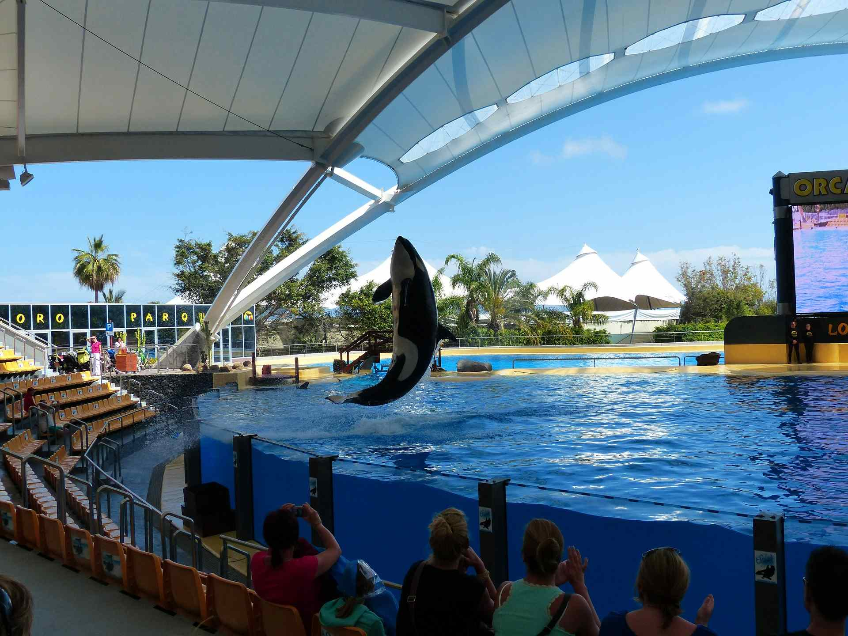
Οι άνθρωποι επισκέπτονται τους ζωολογικούς κήπους και τα ενυδρεία όχι μόνο για να μάθουν για τα ζώα, αλλά και για να διασκεδάσουν. Κάποια από αυτά προσφέρουν και θεάματα με ζώα…
Πιστεύεις ότι τα ζώα διασκεδάζουν σε ένα τέτοιο μέρος; Γιατί;

Slide 13
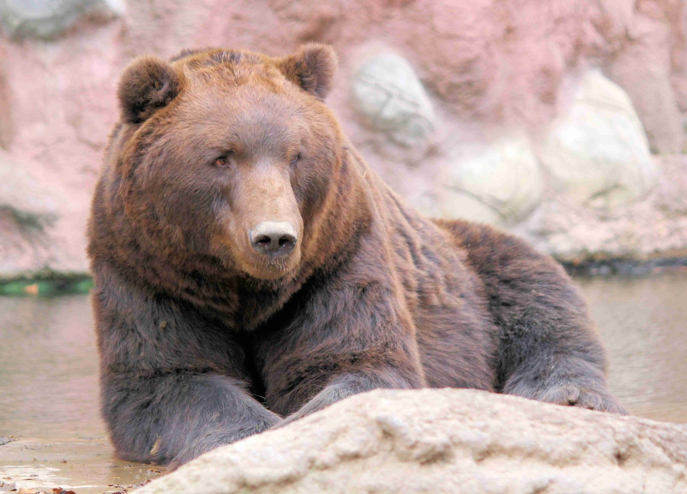
Ας δώσουμε φωνή στα ζώα!
Δραστηριότητα στην ολομέλεια
Τα παιδιά καλούνται να απαντήσουν στις ερωτήσεις που συνοδεύουν κάθε εικόνα. Οι απαντήσεις των παιδιών καταγράφονται από τον/την εκπαιδευτικό στον πίνακα ή σε κάποιο σημείο που να τις βλέπουν όλοι.

Slide 14
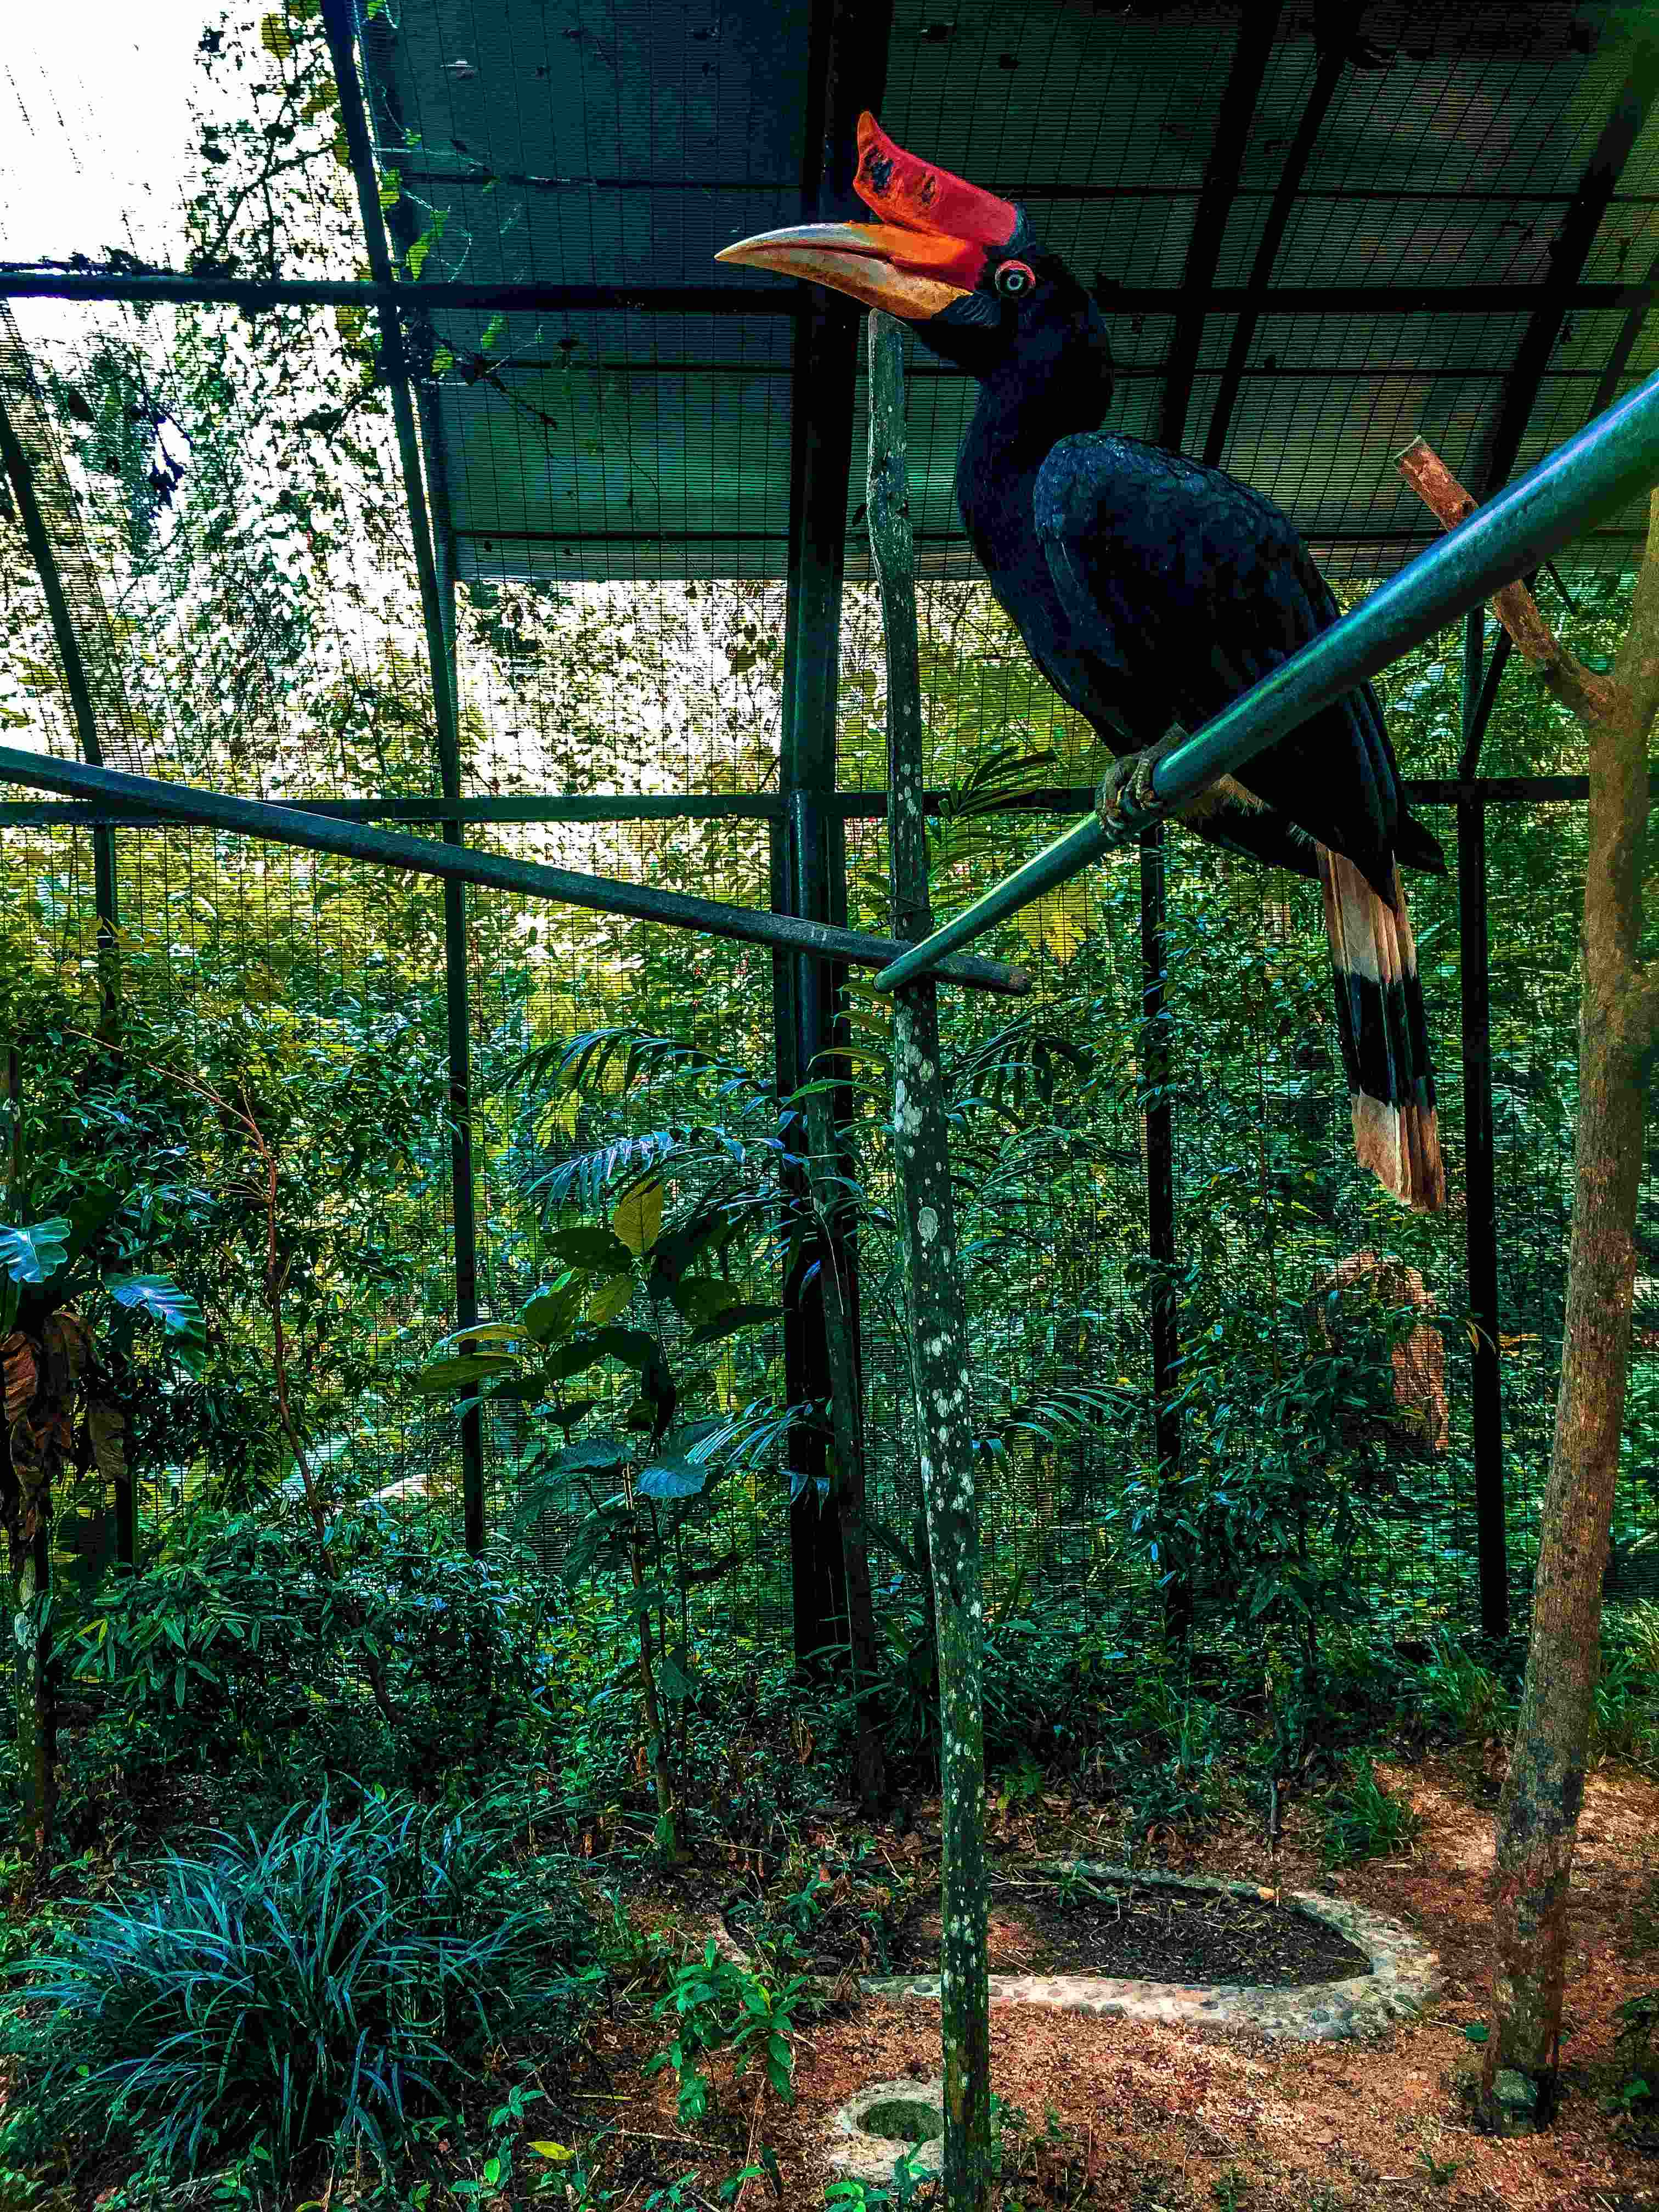
Τι λέτε να σκέφτεται;

Slide 15
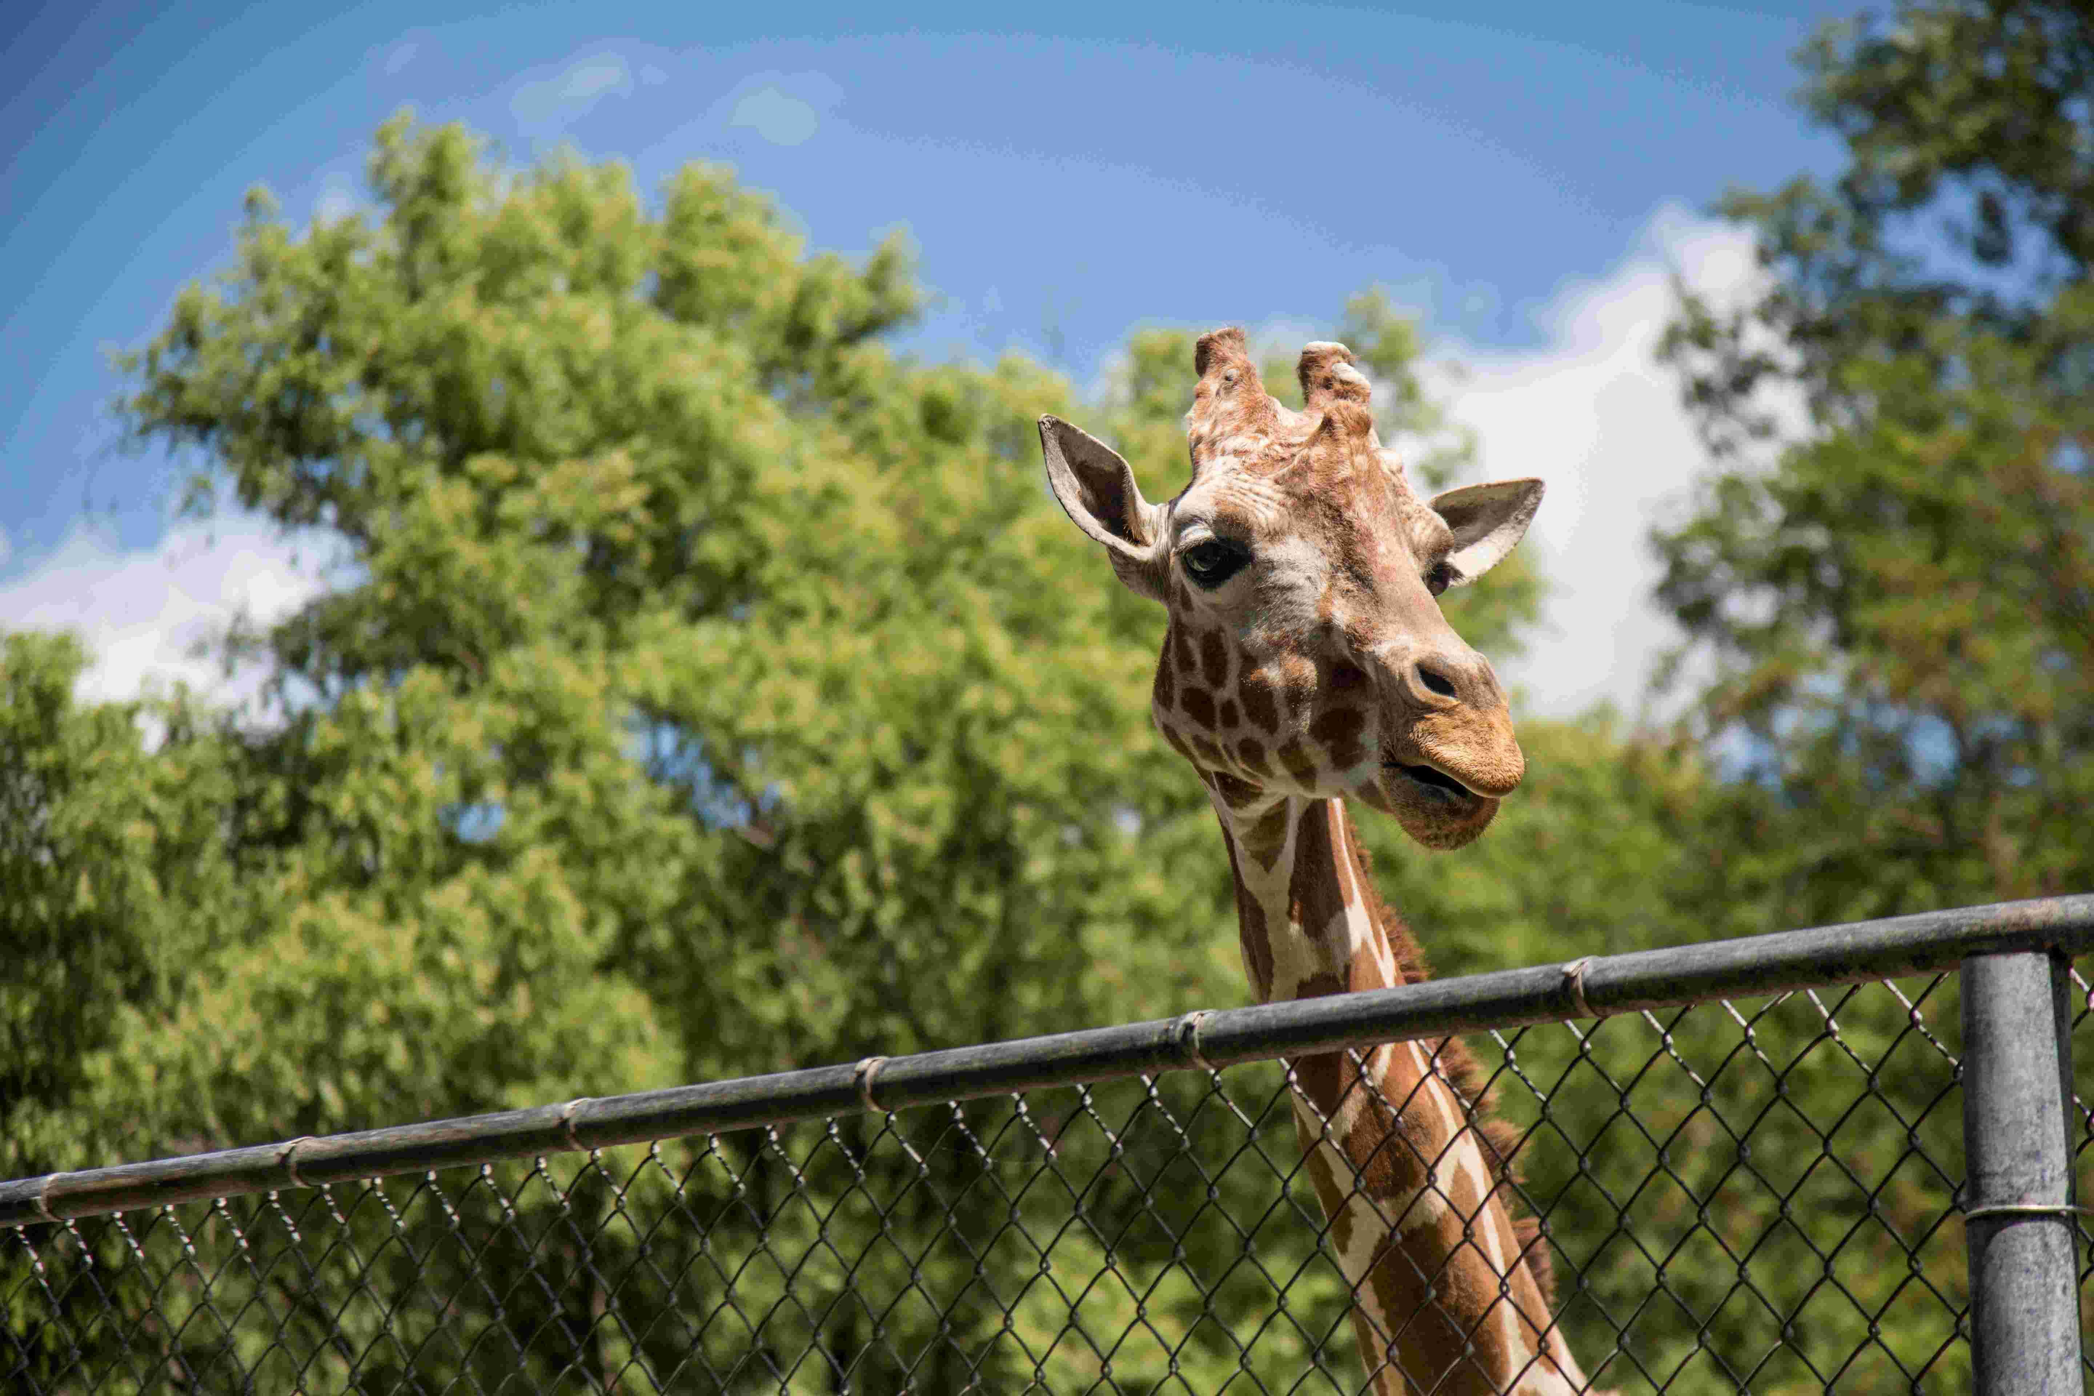
Τι μπορεί να σκέφτεται;
Τι πιστεύετε ότι θα ήθελε τώρα;

Slide 16
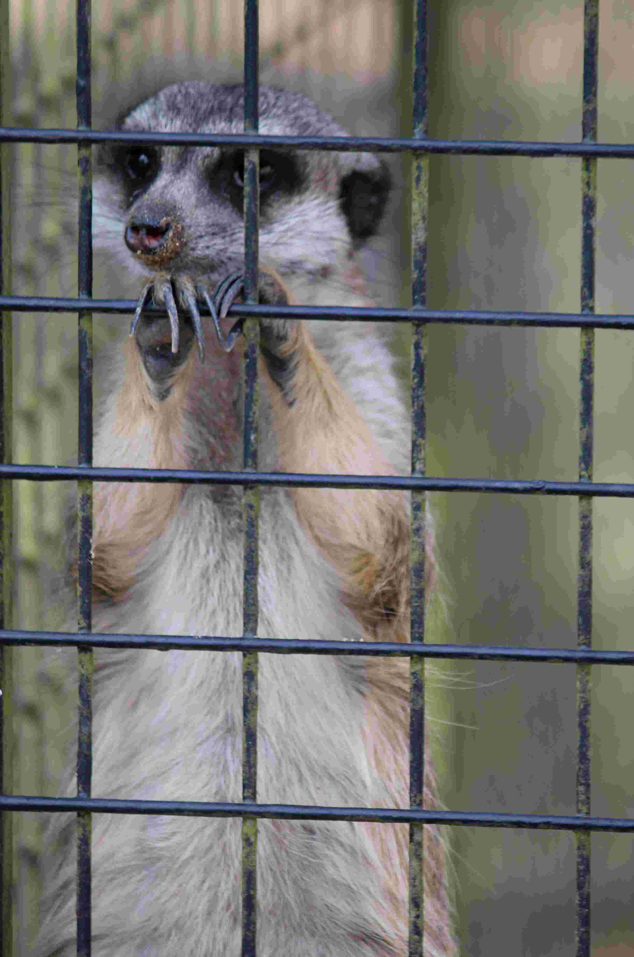
Πώς λέτε να νιώθει; Γιατί;

Slide 17
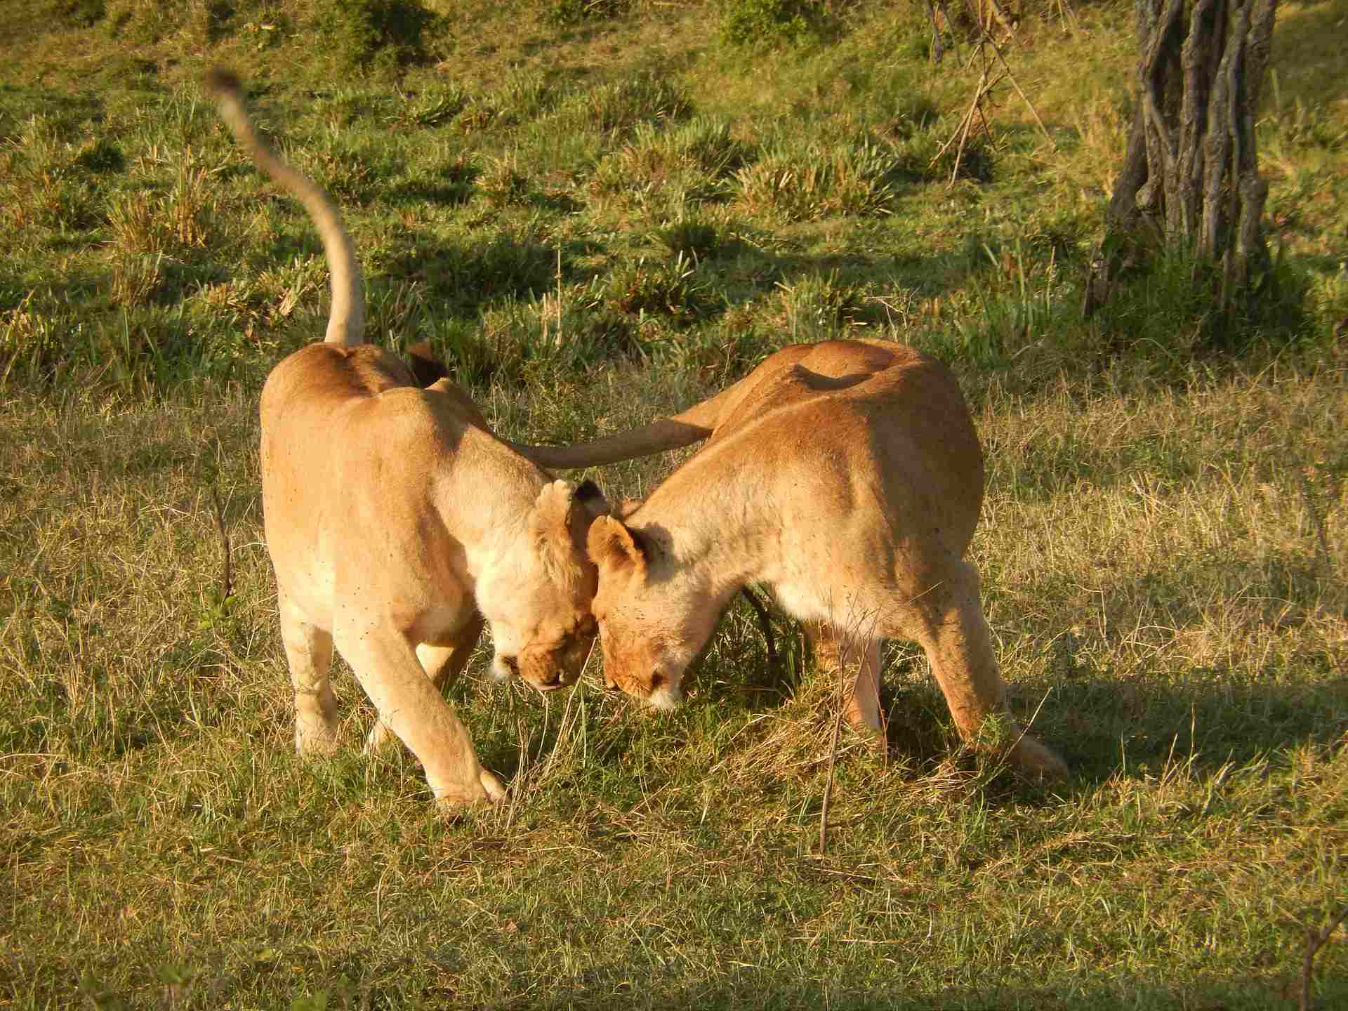
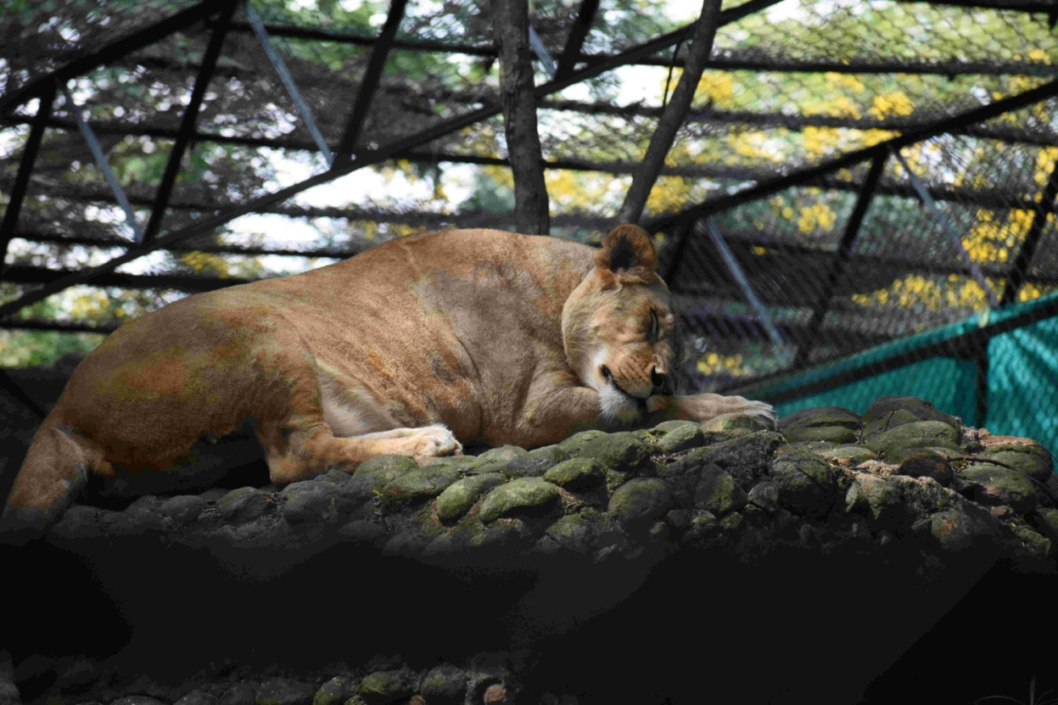
Σε ποια εικόνα πιστεύετε ότι είναι πιο χαρούμενα; Γιατί;
Στο ζωολογικό κήπο βρισκόμαστε σε περιορισμένους χώρους και συνήθως χωρίς παρέα. Τα ζώα όπως και οι άνθρωποι βαριόμαστε όταν δεν έχουμε τι να κάνουμε.

Slide 18
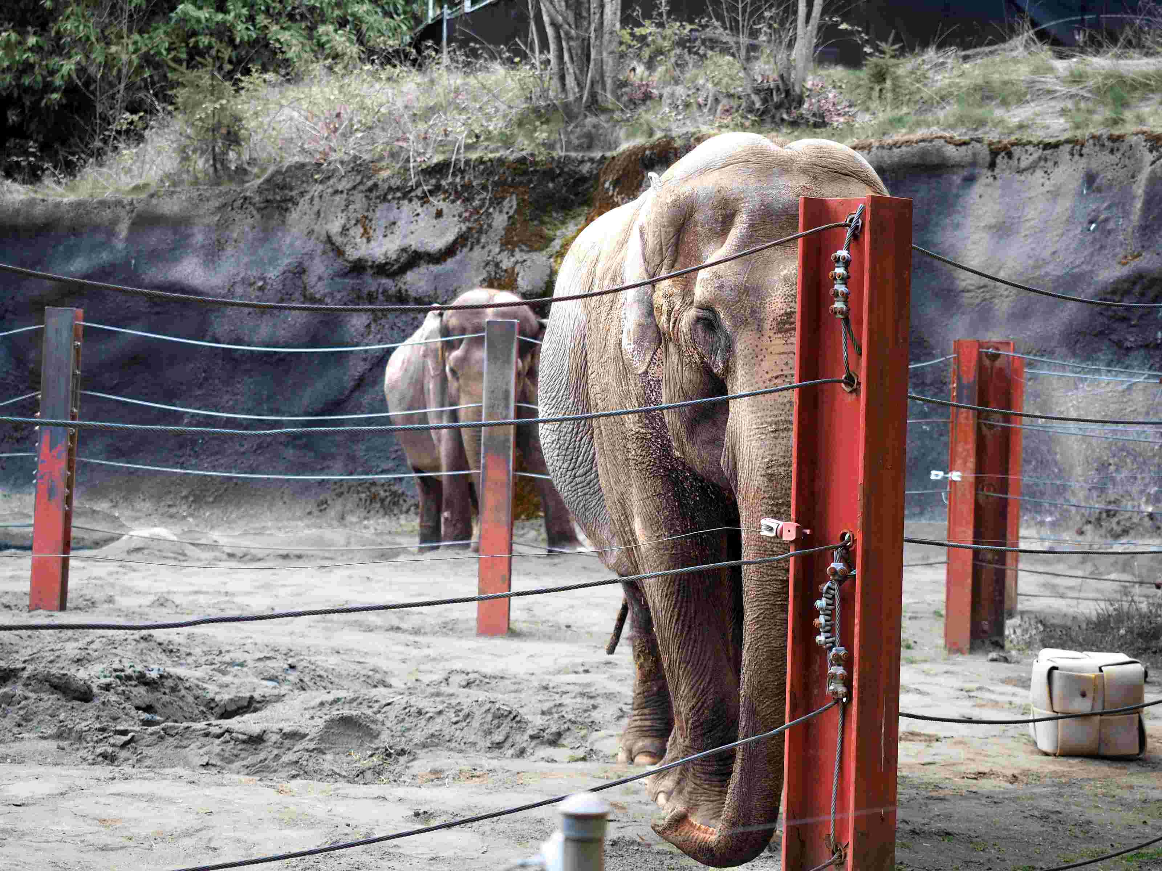
Αν μπορούσαν να μιλήσουν τι θα έλεγαν ότι θέλουν;

Slide 19
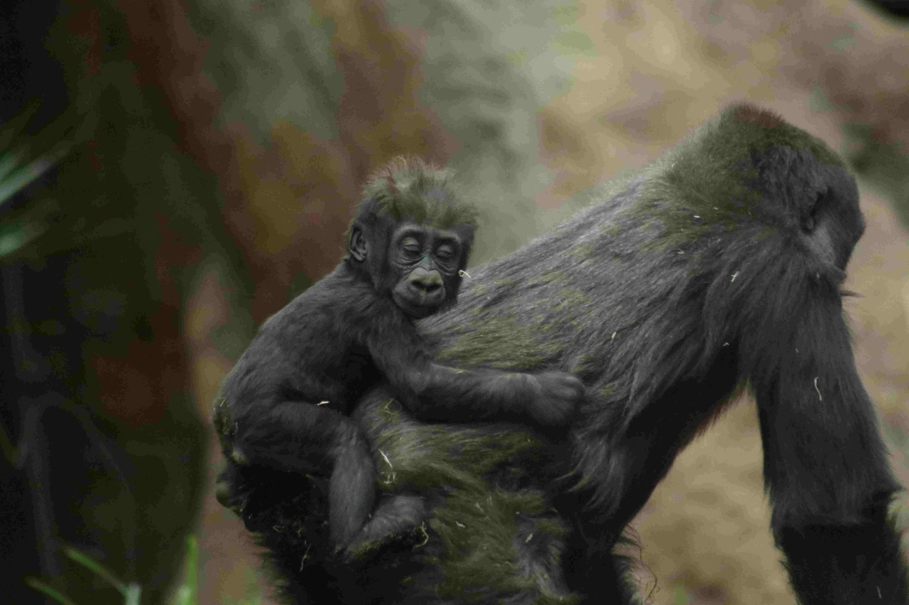
Πιστεύετε ότι νιώθουν ασφάλεια; Γιατί;

Slide 20
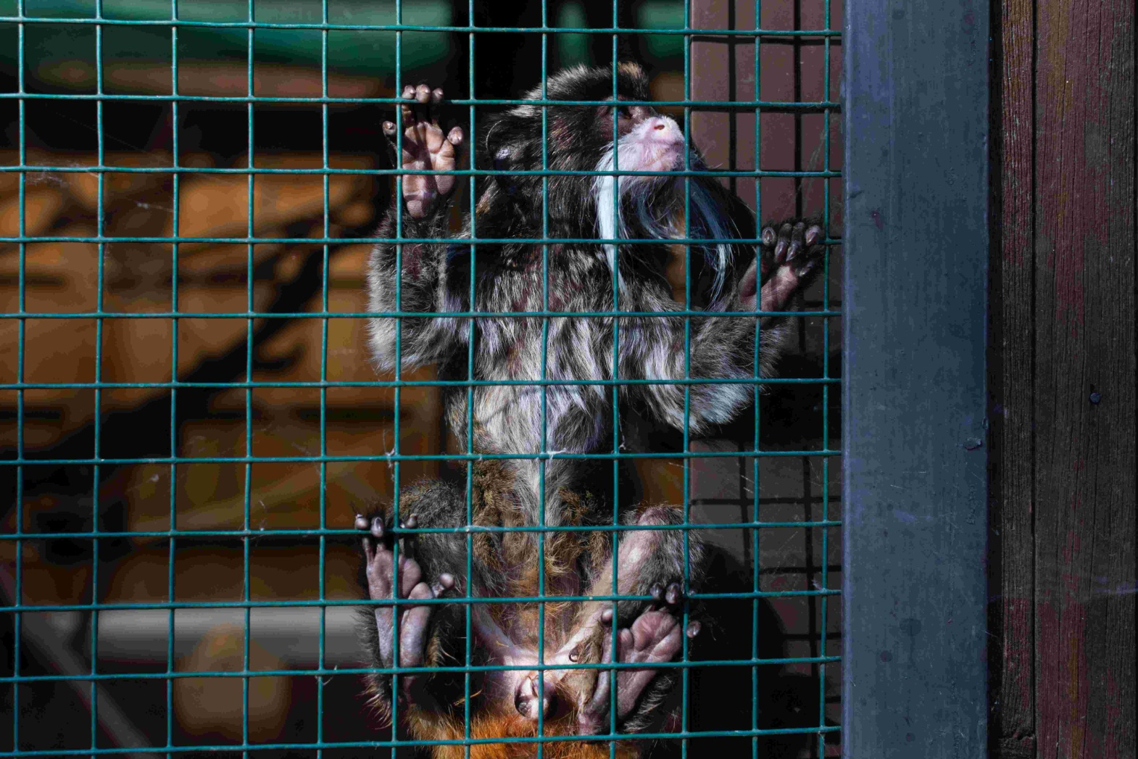
Τι να σκέφτεται άραγε;

Slide 21
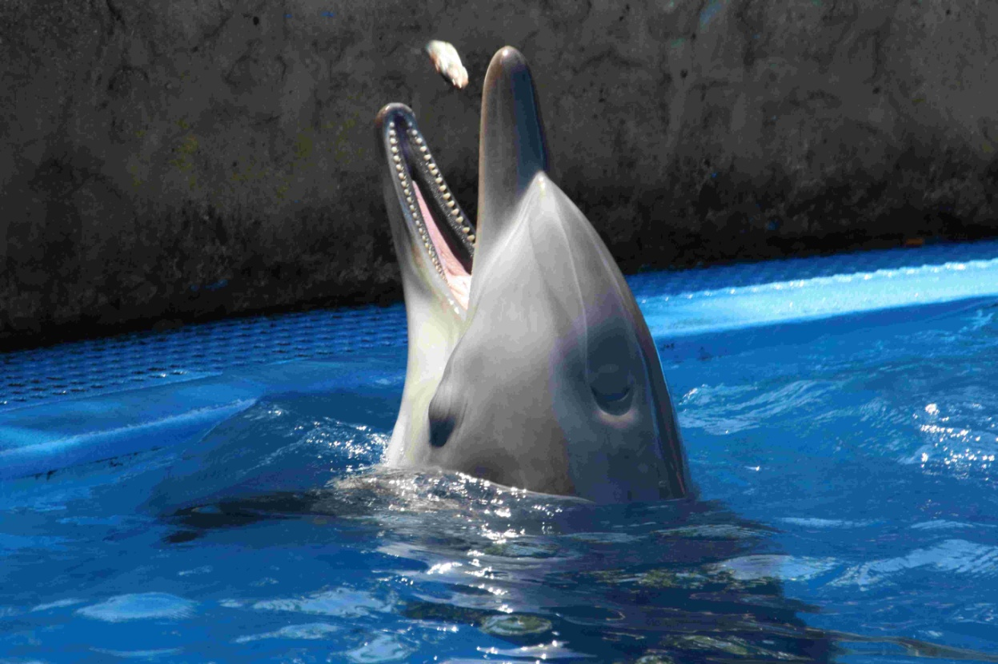
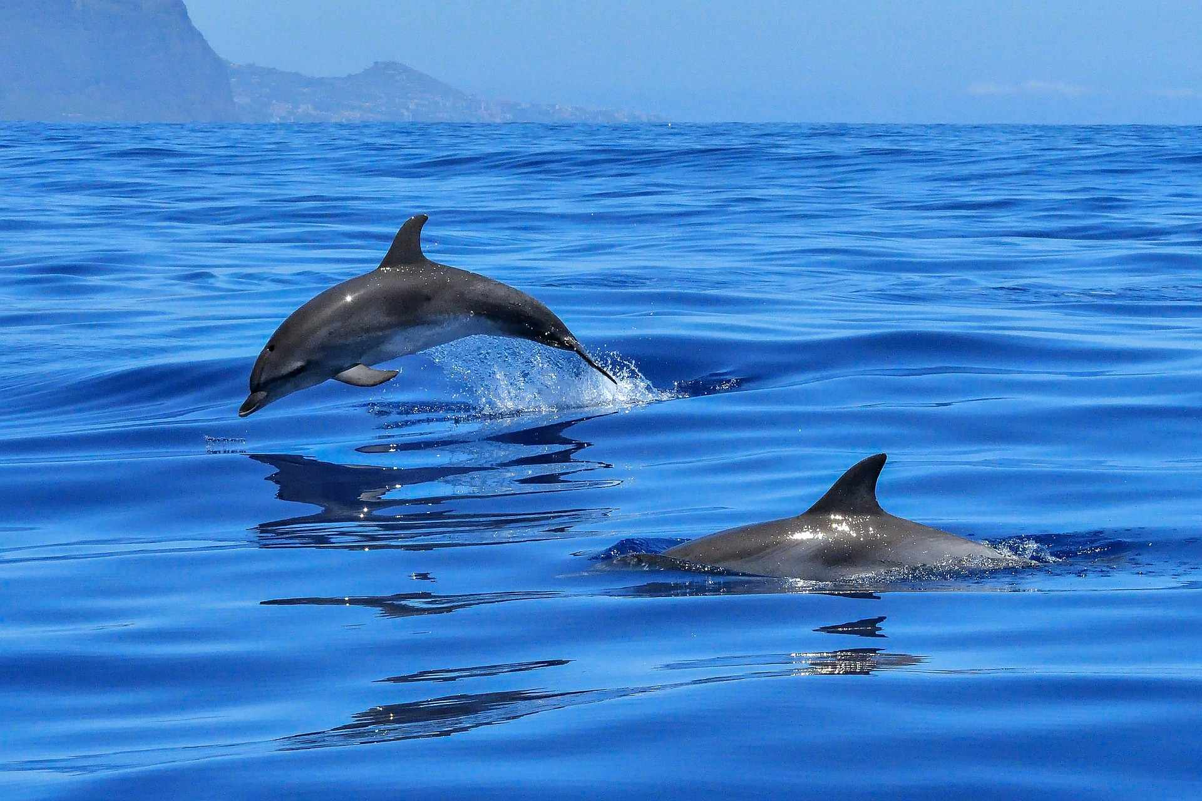
Πού θα προτιμούσε να ζει ένα δελφίνι; Γιατί;

Slide 22
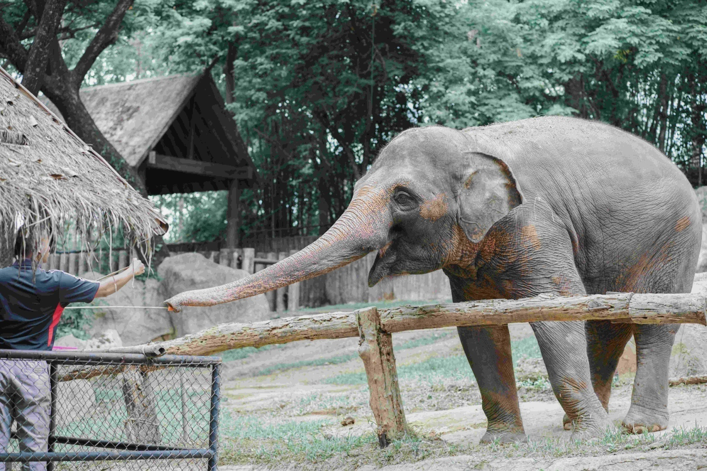
Αν μπορούσε να μιλήσει στον άνθρωπο τι θα του έλεγε;

Slide 23
Τι έχουν τελικά ανάγκη τα ζώα;
Ξαναδείτε τις απαντήσεις που δώσατε πριν
Να τα προστατεύουμε
Να παίζουν
Να τρέχουν, να πετούν, να κολυμπούν, να σκαρφαλώνουν
Να είναι ελεύθερα
Να νιώθουν ασφάλεια
Να προστατεύουμε το φυσικό τους περιβάλλον
Να έχουν καθαρό νερό
Να βρίσκονται στο φυσικό τους περιβάλλον
Να είναι με την οικογένειά τους
Να έχουν τροφή και να μπορούν να βρίσκουν την τροφή τους
Να τα σεβόμαστε
Μήπως αυτές μοιάζουν και με τις δικές μας ανάγκες;

Slide 24
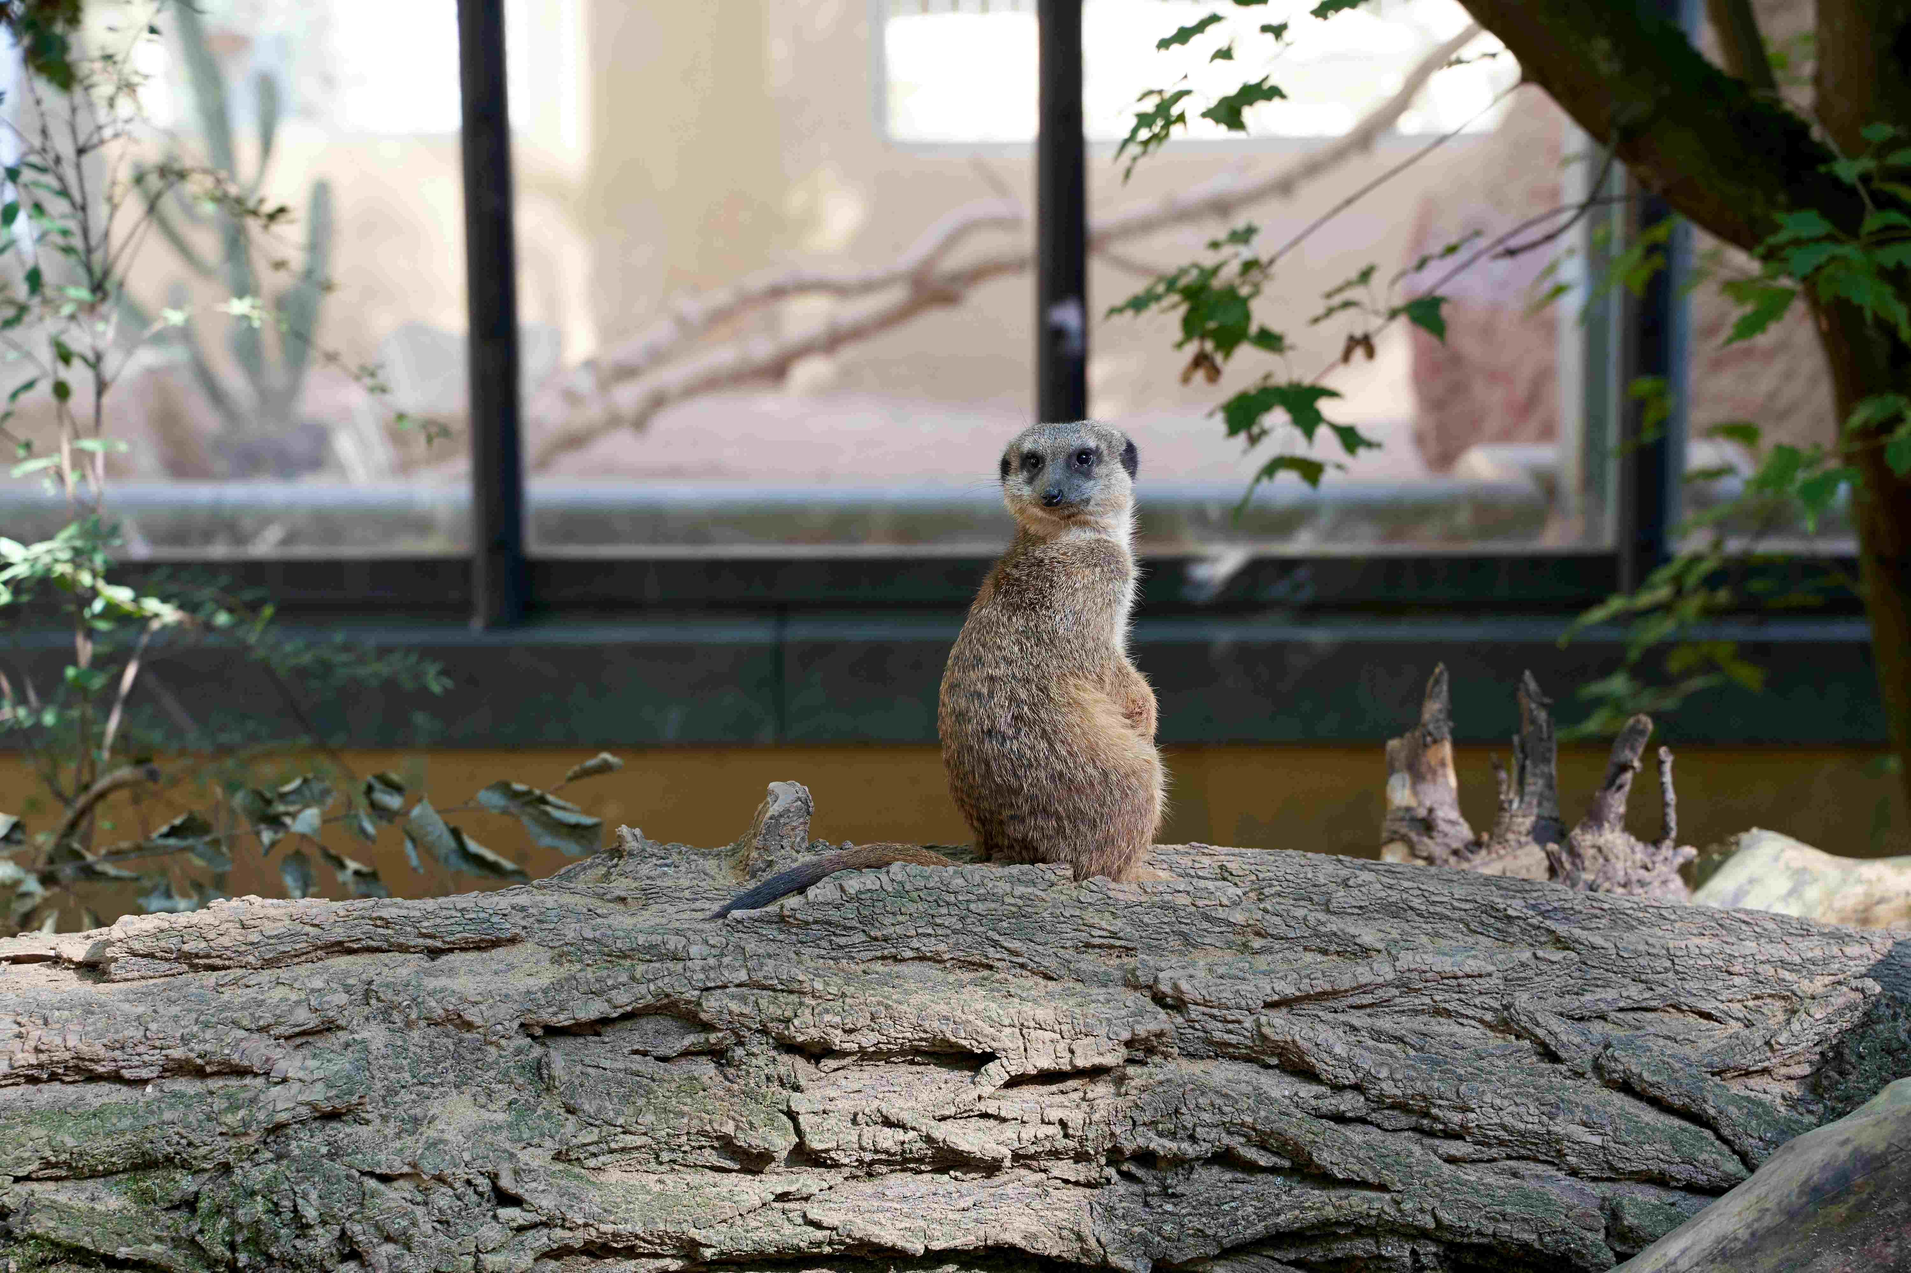
Εσύ θα επισκεπτόσουν ένα ζωολογικό κήπο ή ένα ενυδρείο;

Slide 25






Ας δημιουργήσουμε τους δικούς μας νόμους!
Δραστηριότητα σε ομάδες
Τα παιδιά χωρίζονται σε ομάδες. Κάθε ομάδα καλείται να σκεφτεί και να καταγράψει σε ένα χαρτί τους δικούς της νόμους για την προστασία των ζώων και των δικαιωμάτων τους. Τα μικρότερα παιδιά μπορούν να τους ζωγραφίσουν. Αφού όλες οι ομάδες τελειώσουν τα παιδιά θα παρουσιάσουν στην ολομέλεια τι έκαναν στην ομάδα τους.

Slide 26






Αν ήμουν άγριο ζώο θα ήθελα να μένω…
Ατομική δραστηριότητα
Τα παιδιά καλούνται να επιλέξουν ένα άγριο ζώο. Ποιο θα ήταν το ιδανικό μέρος για να μένει αυτό το ζώο; Αν οι ίδιοι ήταν αυτό το ζώο πώς θα ήθελαν να είναι το μέρος όπου μένουν; Τι θα ήθελαν να έχει; Τι δε θα ήθελαν να έχει;
Τα παιδιά καλούνται να φανταστούν αυτό το μέρος και να το αποτυπώσουν μέσα από τη ζωγραφική.

Slide 27



Πηγές
Eltringham, S.K. (1991). The illustrated encyclopedia of elephants: From their origins and evolution to their ceremonial and working relationship with man. London: Salamander Books
Jamieson, D. (2006). Against zoos. Στο P. Singer (Επιμ.) In Defense of Animals: The second wave (σσ. 108–117). Malden, MA: Blackwell Pub.
Martin, A.R. (1990). Whales and Dolphins. London: Salamander Books
World Animal Protection
Φωτογραφίες από ιστότοπους με ελεύθερο υλικό
https://pixabay.com
https://unsplash.com

